Slide 1
Конкор® АМ в современной кардиологии
Фиксированная комбинация бисопролола и амлодипина: приверженность, эффективность, безопасность

Slide 2
Раскрытие конфликта интересов
Презентация проводится при поддержке компании Merck
Информация, предоставляемая лектором, не обязательно отражает мнение, идеи и взгляды компании Merck

Slide 3
Ишемическая болезнь сердца: определение, формы, подходы к лечению

Slide 4
Ишемическая болезнь сердца стоит на первом месте среди 10 ведущих причин смерти в мире
0
2
4
6
8
10
Количество
Ишемическая болезнь сердца
смертельных
случаев, млн
Инсульт
Хроническая обструктивная болезнь легких
Респираторные инфекции нижних дыхательных путей
Болезнь Альцгеймера и др. формы слабоумия
Причина смерти
Рак легких, трахеи и бронхов
Инфекционные, материнские,
неонатальные и обусловленные
Диабет
характером питания болезни
Дорожно-транспортные травмы
Неинфекционные заболевания
Травмы
Диарея
Туберкулез
Десять ведущих причин смерти в мире²
На долю ИБС приходится более более 9 млн. смертельных случаев в год.
Доля в структуре общей смертности – около 45%¹
1. Официальный сайт ВОЗ, https://www.who.int/ru/news-room/fact-sheets/detail/the-top-10-causes-of-death/ 07.08.2024 Дата доступа: 05.05.2026.

Slide 5
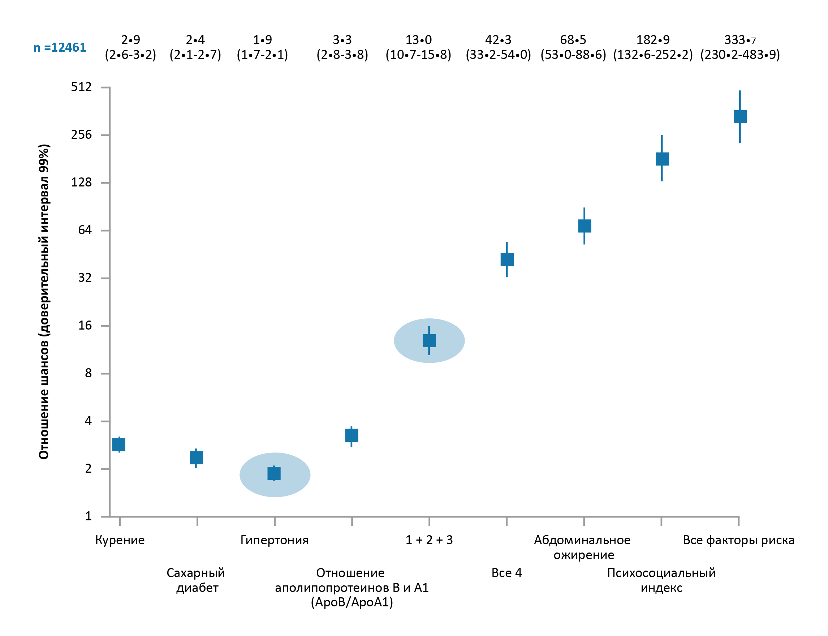
Артериальная гипертензия у пациентов с ишемической болезнью встречается более, чем в 80% случаев (данные регистра REACH)^{1,2}
Исследование INTERHEART^{1,3}
в общей популяции примерно 20% риска инфаркта миокарда обусловлено артериальной гипертонией (p<0.0001)
это характерно для мужчин и женщин всех возрастов во всех регионах мира
Риск острого инфаркта миокарда, связанного с воздействием нескольких факторов риска³
Вместе³
Гипертония • Курение • Диабет
увеличивают отношение шансов для острого инфаркта миокарда до 13,01 (ДИ 99%, 10,69–15,83)
Это составляет 53% от популяционного риска острого инфаркта миокарда
ДИ – доверительный интервал
1. Остроумова О.Д., Дудаев В.А., Фомина В.М. Артериальная гипертония и ишемическая болезнь сердца: как правильно выбрать лекарственные препараты // Лечебное дело. – 2014. – №4. – С. 41-49. 2. Bhatt D.L., Steg P.G., Ohman E.M. et al. REACH Registry Investigators. International prevalence, recognition, and treatment of cardiovascular risk factors in outpatients with atherothrombosis // JAMA. 2006. V. 295. P. 180–189. 3. Yusuf S., Hawken S., Ounpuu S. et al., INTERHEART Study Investigators. Effect of potentially modifiable risk factors associated with myocardial infarction in 52 countries (the INTERHEART study): case-control study // Lancet. 2004. V. 364. P. 937–952.
Notes:
В России, с диагнозом ИБС – более 7 млн. человек. ИБС является самой частой среди всех сердечно-сосудистых заболеваний (ССЗ) причиной обращаемости взрослых в медицинские учреждения – 28% случаев; только 40-50% всех больных ИБС знают о наличии у них болезни. [1]
Повышенная частота сердечных сокращений в покое является важным фактором риска ИБС, отрицательно влияет на кислородный баланс миокарда, усиливая его потребность в кислороде, увеличивает риск смертельных исходов как в популяциях здоровых людей, так и среди больных ИБС. [2]

Slide 6
Одна болезнь, три определения: МЗ РФ, ESC, AHA/ACC
Ишемическая болезнь сердца (ИБС)
— поражение миокарда, вызванное нарушением кровотока по КА.
Возникает в результате органических (необратимых) и функциональных (преходящих) изменений.
Главная причина органического поражения — атеросклероз КА. К функциональным изменениям относят спазм и внутрисосудистый тромбоз.
Понятие включает в себя острые преходящие (нестабильные) и хронические (стабильные) состояния.
Хронические коронарные синдромы
(ХКС) — это спектр клинических проявлений, вследствие структурных и/или функциональных изменений, связанных с хроническими заболеваниями КА и/или микроциркуляции.
Могут приводить к преходящему, обратимому несоответствию между потребностью миокарда в O2 и его кровоснабжением, вызывающему гипоперфузию (ишемию), обычно, хотя и не всегда, провоцируемую физической нагрузкой, эмоциями или другим стрессом.
Проявляется стенокардией, иными болями/дискомфортом в грудной клетке, одышкой либо протекает бессимптомно.
Хроническая коронарная болезнь
(Chronic Coronary Disease, CCD) — это гетерогенная группа состояний, включающая
обструктивную и необструктивную ИБС,
с перенесённым или без перенесённого инфаркта миокарда
или реваскуляризации,
ишемическую болезнь сердца, диагностированную только с помощью неинвазивных тестов,
а также хронические ангинозные синдромы с различными причинами
Клинические рекомендации МЗ РФ 2024. Стабильная ишемическая болезнь сердца¹
2023 AHA/ACC/ACCP/ASPC/NLA/PCNA Guideline for the Management of Patients With Chronic Coronary Disease³
2024 ESC Guidelines for the management of chronic coronary syndromes²
¹Барбараш О. Л., и соавт. Стабильная ишемическая болезнь сердца. Клинические рекомендации 2024. Российский кардиологический журнал. 2024;29(9):6110. doi: 10.15829/1560-4071-2024-6110. EDN HHJJUT
²Vrints C. et al. 2024 ESC Guidelines for the management of chronic coronary syndromes. Eur Heart J. 2024 Aug 30: ehae177. doi: 10.1093/eurheartj/ehae177. PMID: 39210710
³Virani SS, et al. 2023 AHA/ACC/ACCP/ASPC/NLA/PCNA guideline for the management of patients with chronic coronary disease: a report of the American Heart Association/American College of Cardiology Joint Committee on Clinical Practice Guidelines. J Am Coll Cardiol. 2023;82:833-955

Slide 7

Разнообразие клинических форм хронического коронарного синдрома (ХКС) (ESC 2024)
Стресс-индуцированная стенокардия (или эквивалент) при обструктивном поражении КА
Стабильное состояние после ОКС, ЧКВ или КШ
Стенокардия или эквивалент без обструктивного поражения КА (ANOCA/INOCA)
Клинический спектр предполагаемого или подтверждённого ХКС
Дисфункция ЛЖ или сердечная недостаточность ишемического генеза
Бессимптомные пациенты с патологией КА по данным визуализации и/или функциональных тестов
ишемия ОКС, острый коронарный синдром; ANOCA, стенокардия без обструктивного поражения коронарных артерий; КШ, коронарное шунтировние; INOCA, iишемия без обструктивного поражения коронарных артерий; ЛЖ, левый желудочек; ЧКВ, чрескожное коронарное вмешательство
Vrints C. et al. 2024 ESC Guidelines for the management of chronic coronary syndromes. Eur Heart J. 2024 Aug 30:ehae177. doi: 10.1093/eurheartj/ehae177. PMID: 39210710.

Slide 8
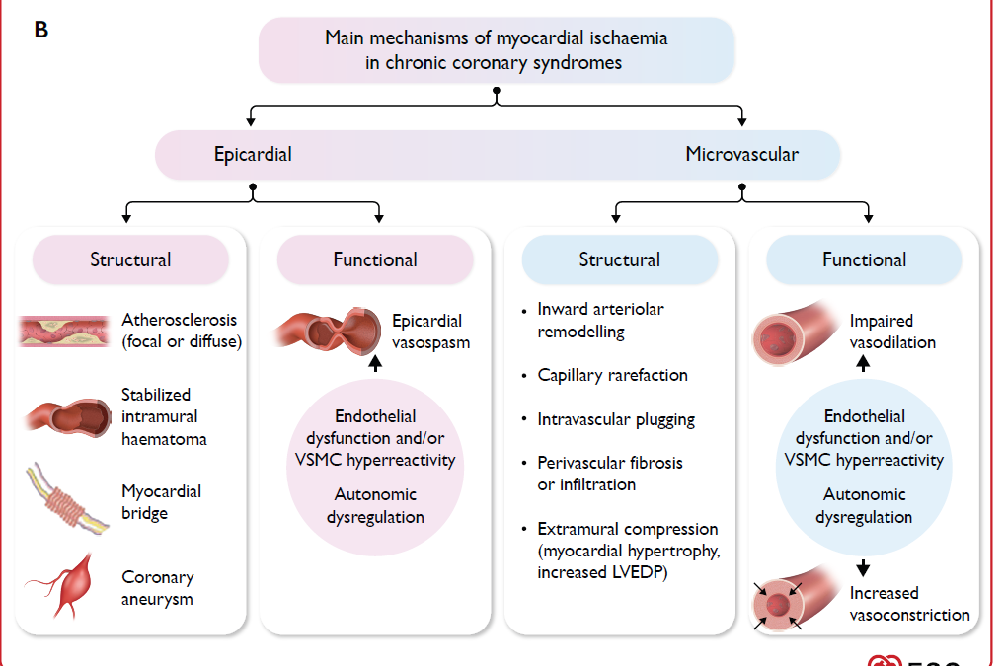
Различные механизмы развития ишемии миокарда
Ишемия миокарда при ХКС развивается по разным механизмам: на эпикардиальном и микрососудистом уровнях
Основные механизмы ишемии миокарда при хронических коронарных синдромах
Эпикардиальный уровень
Микрососудистый уровень
Структурные нарушения
Функциональные нарушения
Структурные нарушения
Функциональные нарушения
Атеросклероз (очаговый или диффузный)
Внутрь направленное ремоделирование артериол
Нарушенная вазодилатация
Эпикардиальный вазоспазм
Разрежение капиллярной сети
Стабильная
интрамуральная гематома
Эндотелиальная дисфункция и/или гиперреактивность ГМК сосудов
Вегетативная дисрегуляция
Эндотелиальная дисфункция и/или гиперреактивность ГМК сосудов
Вегетативная дисрегуляция
Внутрисосудистая обструкция
Периваскулярный фиброз или инфильтрация
Миокардиальный мостик
Экстрамуральная компрессия (гипертрофия миокарда, повышение КДДЛЖ)
Аневризма коронарной артерии
Усиленная вазоконстрикция
ГМК – гладкомышечные клетки. КДДЛЖ – конечно-диастолический размер ЛЖ
Vrints C. et al. 2024 ESC Guidelines for the management of chronic coronary syndromes. Eur Heart J. 2024 Aug 30:ehae177. doi: 10.1093/eurheartj/ehae177. PMID: 39210710.
Notes:
The main function of the coronary arteries is to supply blood to the heart muscle. Like all other tissues in the body, the heart muscle needs oxygen-rich blood to function, and oxygen-depleted blood must be re-circulated to the lungs. The coronary arteries are made up of two large branches called the right and left coronary arteries. The left coronary artery system branches into the circumflex artery and the left anterior descending artery.
The two main coronary arteries are the left main and right coronary arteries. The left main coronary artery (LMCA), which divides into the left anterior descending artery and the circumflex branch, supplies blood to the left ventricle and left atrium. The right coronary artery (RCA), which divides into the right posterior descending and acute marginal arteries, supplies blood to the right ventricle, right atrium, and sinoatrial node (cluster of cells in the right atrial wall that regulates the heart's rhythmic rate).
A myocardial bridge is a congenital condition where a segment of a coronary artery tunnels through the heart muscle instead of lying on its surface. This can cause the artery to compress during heart contractions, reducing blood flow and potentially leading to symptoms like chest pain (angina), shortness of breath, or heart palpitations.
Capillary rarefaction is the harmful loss or thinning of tiny blood vessels (capillaries) in tissues, reducing their density, which impairs oxygen and nutrient delivery, leading to tissue damage and organ dysfunction, and is a hallmark of diseases like hypertension, diabetes, and chronic kidney disease (CKD)
Intravascular plugging refers to small blood clots (thrombi) forming and obstructing blood vessels, often within the microcirculation, a hallmark of severe conditions like Disseminated Intravascular Coagulation (DIC), where widespread clotting depletes clotting factors, paradoxically leading to bleeding. Caused by major trauma, severe infections (sepsis), cancer, or obstetric issues, these clots starve organs like kidneys or brain of oxygen, causing dysfunction, while the body's clotting system becomes exhausted, leading to spontaneous hemorrhage.

Slide 9
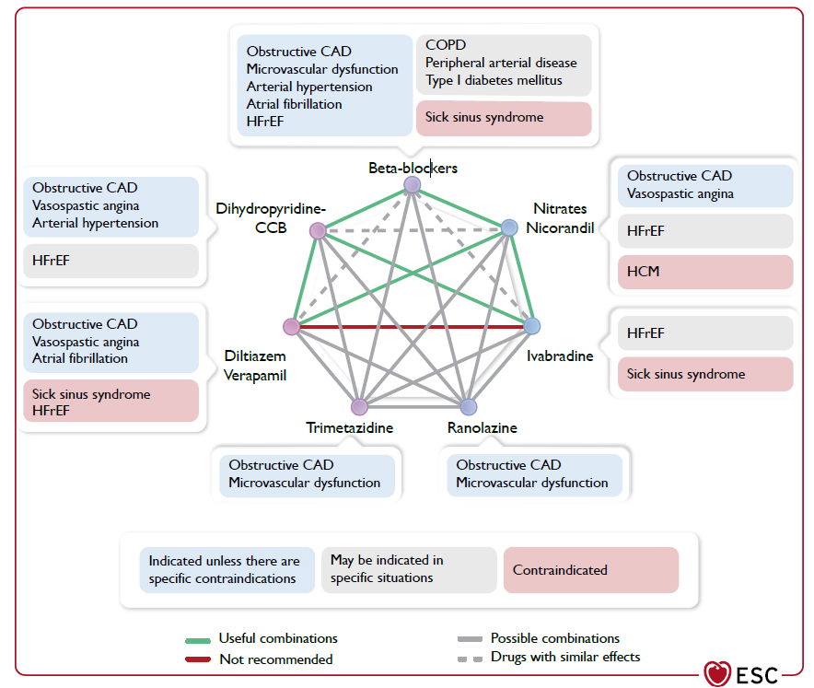
ESC 2024: выбор антиишемического препарата определяется клиническим профилем пациента, а не самим фактом ишемии
Обструктивная ИБС
Микрососудистая дисфункция
Артериальная гипертензия
Фибрилляция предсердий
ХСН со сниженной ФВ
ХОБЛ
Периферический атеросклероз
Сахарный диабет 1 типа
Синдром слабости синусового узла
Обструктивная ИБС
Вазоспастическая стенокардия
Артериальная гипертензия
Бета-блокаторы
Обструктивная ИБС
Вазоспастическая стенокардия
ДГП-БКК
Нитраты
Никорандил
ХСН со сниженной ФВ
ХСН со сниженной ФВ
ГКМП
Обструктивная ИБС
Вазоспастическая стенокардия
Фибрилляция предсердий
ХСН со сниженной ФВ
Дилтиазем
Верапамил
Ивабрадин
Синдром слабости синусового узла
Синдром слабости синусового узла
ХСН со сниженной ФВ
Триметазидин
Ранолазин
Обструктивная ИБС
Микрососудистая дисфункция
Обструктивная ИБС
Микрососудистая дисфункция
Показано при отсутствии специфических противопоказаний
Может быть показано в определённых ситуациях
Противопоказано
ДГП-БКК - дигидропиридиновые блокаторы кальциевых каналов
ГКМП (гипертрофическая кардиомиопатия)
Полезные комбинации
Возможные комбинации
Не рекомендуется
Препараты со схожим эффектом
Vrints C. et al. 2024 ESC Guidelines for the management of chronic coronary syndromes. Eur Heart J. 2024 Aug 30:ehae177. doi: 10.1093/eurheartj/ehae177. PMID: 39210710.

Slide 10
Реваскуляризация у пациентов со стабильной
стенокардией и безболевой ишемией миокарда
Решение принимается по анатомии, объёму ишемии и симптомам — не по факту наличия ИБС
Для улучшения прогноза¹
Поражение ствола ЛКА >50% EOK I А (УУР B, УДД 1)
Проксимальный стеноз ПНА >50% EOK I А (УУР B, УДД 1)
Двух и трехсосудистом поражении со стенозами >50% и сниженной ФВ ЛЖ (≤35%) EOK I А (УУР B, УДД 1)
Большая площадь спровоцированной функциональными тестами преходящей ишемии миокарда (>10% площади ЛЖ) или значимом ФРК/МРК EOK I B УУР B, УДД 1)
Стеноз >50% в единственной функционирующей КА EOK I С (УУР B, УДД 1)
Для уменьшения симптомов¹
Гемодинамически значимый стеноз КА (по результатам нагрузочных тестов с визуализацией и/или измерения ФРК/МРК, или стеноз >90%) EOK I B (УУР B, УДД 1)
Ограничивающая физическую активность стенокардия или ее эквиваленты, несмотря на оптимальную медикаментозную терапию EOK I B (УУР В, УДД 2)
Промежуточные коронарные стенозы (50-90%) по данным КАГ - может быть рекомендована при наличии ассоциированной с ними ишемии миокарда по данным нагрузочных проб с визуализацией миокарда или измерения ФРК/МРК EOK I B (УУР В, УДД 2)
Промежуточные стенозы (50-90%), при отсутствии ишемии миокарда и/или ФРК >0,80/МРК >0,89 не рекомендуется рутинное выполнение реваскуляризации миокарда EOK I B (УУР В, УДД 2)
¹Барбараш О. Л., и соавт. Стабильная ишемическая болезнь сердца. Клинические рекомендации 2024. Российский кардиологический журнал. 2024;29(9):6110. doi: 10.15829/1560-4071-2024-6110. EDN HHJJUT

Slide 11
ПОКАЗАНИЯ К РЕВАСКУЛЯРИЗАЦИИ ПРИ ХКС/ХИБС
Реваскуляризация - где гайдлайны сходятся и где расходятся
Сравнение ESC 2024 • AHA/ACC 2023 • МЗ РФ 2024 по классу рекомендации «для улучшения прогноза»
Клиническая ситуация
(для улучшения прогноза)
ESC 2024¹
AHA/ACC 2023²
МЗ РФ 2024³
ХКС
ХИБС
Стабильная ИБС
Ствол ЛКА
I A
I B-R
I A
значимый стеноз
Проксимальный стеноз ПНА
I B
—
I A
функционально значимый
Многососудистое поражение
I A
IIa B-R
—
при сохранной ФВ > 35%
Многососудистое + ФВ ≤ 35%
I B
I B-R
I A
хирургически операбельные
Большая площадь ишемии
—
—
I B
> 10% ЛЖ или значимый ФРК/МРК
Класс рекомендации:
I
сильная
IIa
умеренная
—
показания I класса в данной формулировке нет
Прогностическая реваскуляризация — всегда в дополнение к ОМТ.
Симптоматическая реваскуляризация — только «несмотря на ОМТ»
¹Vrints C. et al. 2024 ESC Guidelines for the management of chronic coronary syndromes. Eur Heart J. 2024 Aug 30: ehae177. doi: 10.1093/eurheartj/ehae177. PMID: 39210710
²Virani SS, et al. 2023 AHA/ACC/ACCP/ASPC/NLA/PCNA guideline for the management of patients with chronic coronary disease: a report of the American Heart Association/American College of Cardiology Joint Committee on Clinical Practice Guidelines. J Am Coll Cardiol. 2023;82:833-955
³Барбараш О. Л., и соавт. Стабильная ишемическая болезнь сердца. Клинические рекомендации 2024. Российский кардиологический журнал. 2024;29(9):6110. doi: 10.15829/1560-4071-2024-6110. EDN HHJJUT

Slide 12
Главное из блока
Стабильная стенокардия — лишь одна из форм ишемической болезни сердца
1
ИБС — №1 причина смертности в мире¹
Это глобальная проблема, превосходящая по значимости все остальные причины смерти
2
Риск инфаркта миокарда нарастает с числом сопутствующих факторов риска²
Артериальная гипертензия один из наиболее частых факторов у пациентов с ИБС³
3
ИБС — это спектр форм от бессимптомных пациентов до перенесших инфаркт миокарда⁴
4
Антиишемическая терапия подбирается по клиническому профилю пациента⁵
1. Официальный сайт ВОЗ, https://www.who.int/ru/news-room/fact-sheets/detail/the-top-10-causes-of-death/ 07.08.2024 Дата доступа: 05.05.2026. 2. Bhatt D.L., Steg P.G., Ohman E.M. et al. REACH Registry Investigators. International prevalence, recognition, and treatment of cardiovascular risk factors in outpatients with atherothrombosis // JAMA. 2006. V. 295. P. 180–189. 3. Остроумова О.Д., Дудаев В.А., Фомина В.М. Сочетание артериальной гипертонии и ишемической болезни сердца – проблема номер один современной кардиологической практики. Системные гипертензии. 2015; 1: 70–75. 4. Барбараш О. Л., и соавт. Стабильная ишемическая болезнь сердца. Клинические рекомендации 2024. Российский кардиологический журнал. 2024;29(9):6110. doi: 10.15829/1560-4071-2024-6110. EDN HHJJUT. 5. Vrints C. et al. 2024 ESC Guidelines for the management of chronic coronary syndromes. Eur Heart J. 2024 Aug 30:ehae177. doi: 10.1093/eurheartj/ehae177. PMID: 39210710.

Slide 13
Оптимальная Медикаментозная Терапия

Slide 14
Что такое современная «Оптимальная Медикаментозная Терапия^{1,2}»?
Прогностический фундамент - профилактика ССО
Антитромботическая терапия
Гиполипидемическая терапия – цель ЛПНП <1,4 ммоль/л
ИАПФ - особенно показано при наличии АГ, ХСН при ФВ ЛЖ ≤40%, хронических заболеваний почек с начальной и умеренной азотемией.
При непереносимости иАПФ - антагонисты рецепторов к ангиотензину II (сартаны)
Антиишемическая терапия - устранение симптомов заболевания
Назначается с учетом коморбидностей, должен быть соотнесён с ЧСС, АД и функцией ЛЖ
рекомендуется снижать АД до целевых значений, ЧСС до значений 55-60 уд./мин
Бета-адреноблокаторы
Недигидропиридиновые блокаторы кальциевых каналов (БКК)
Дигидропиридиновые БКК
Вторая линия: нитраты длительного действия, ранолазин, никорандил, триметазидин, ивабрадин
Клиническая реальность: Post-hoc анализ ISCHEMIA³ (JACC 2025) – на старте исследования все цели ОМТ одновременно достигали лишь 12% пациентов». Систематическая недооценка ОМТ в реальной практике создает ложную потребность в ранней реваскуляризации
¹Vrints C. et al. 2024 ESC Guidelines for the management of chronic coronary syndromes. Eur Heart J. 2024 Aug 30: ehae177. doi: 10.1093/eurheartj/ehae177. PMID: 39210710
²Барбараш О. Л., и соавт. Стабильная ишемическая болезнь сердца. Клинические рекомендации 2024. Российский кардиологический журнал. 2024;29(9):6110. doi: 10.15829/1560-4071-2024-6110. EDN HHJJUT
³Maron DJ, Newman JD, Anthopolos R et al. Guideline-Directed Medical Therapy and Outcomes in the ISCHEMIA Trial. JACC 2025;85(12):1317–1331. DOI: 10.1016/j.jacc.2025.01.028

Slide 15
Стратегия долгосрочной антиишемической лекарственной терапии у пациентов со стабильной ишемической болезнью сердца с различными типами гемодинамики
Стандартная терапия
Высокая ЧСС > 80 уд./мин.
Низкая ЧСС <50 уд./мин.
ЛЖ дисфункция или СН
Низкое АД
ШАГ 1
БАБ или БКК
БАБ или
не-ДПР-БКК
ДПР-БКК
БАБ
Низкие дозы БАБ или низкие дозы ДПР-БКК
ШАГ 2
БАБ+
ДПР-БКК
БАБ и не-ДПР-БКК
Пролонг. нитраты
Добавить пролонг. нитраты или ивабрадин
Добавить низкие дозы пролонг. нитратов
ШАГ 3
Добавить
препарат
2-й линии
Добавить ивабрадин
ДПР-БКК + пролонг. нитраты
Добавить
препарат
2-й линии
Добавить ивабрадин, ранолазин или триметазидин
ШАГ 4
Добавить ивабрадин, ранолазин или триметазидин
АД – артериальное давление, БАБ – бета-адреноблокаторы, БКК – блокаторы "медленных" кальциевых каналов, ДПР-БКК – дигидриропиридиновые блокаторы "медленных" кальциевых каналов, ЛЖ – левый желудочек, не-ДПР-БКК – недигидропиридиновые блокаторы "медленных" кальциевых каналов, СН — сердечная недостаточность, ЧСС — частота сердечных сокращений
Адаптировано из ссылки 1.
1. Барбараш О. Л., и соавт. Стабильная ишемическая болезнь сердца. Клинические рекомендации 2024. Российский кардиологический журнал. 2024;29(9):6110. doi: 10.15829/1560-4071-2024-6110. EDN HHJJUT
Notes:
Просьба проверить (!), текст перенабирала полностью

Slide 16
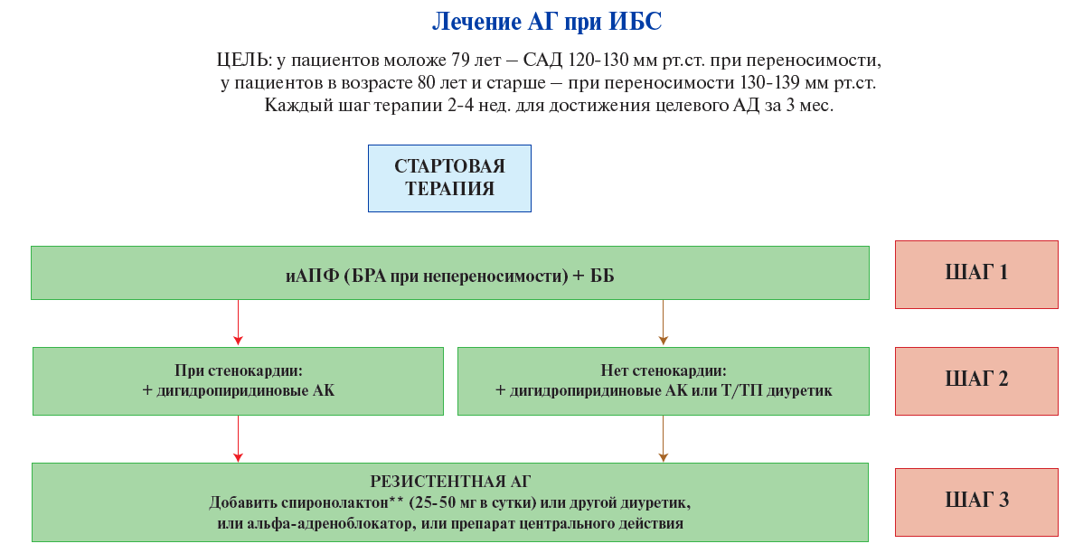
Артериальная гипертензия. Клинические рекомендации 2024 - Стратегия лекарственной терапии при сочетании АГ и ИБС
Кобалава Ж. Д. и соавт. Артериальная гипертензия у взрослых. Клинические рекомендации. 2024. Российский кардиологический журнал. 2024;29(9):6117. doi: 10.15829 1560-4071-2024-6117. EDN GUEWLU

Slide 17
Главное из блока
Оптимальная медикаментозная терапия — комплексный подход, направленный на улучшение прогноза и качества жизни пациентов с ИБС
1
ОМТ при стабильной ИБС — многокомпонентная стратегия
2
Антиишемический выбор определяется гемодинамическим профилем
3
При сочетании АГ + ИБС β-блокаторы и ДГП-БКК выполняют двойную функцию: контроль АД и антиангинальный эффект одновременно
ДГП-БКК – дигидропиридиновые блокаторы кальциевых каналов

Slide 18
Место бисопролола (Конкора®) среди бета-блокаторов

Slide 19


Селективные β-адреноблокаторы имеют благоприятный профиль безопасности
Высокоселективные β₁-адреноблокаторы в большей степени действуют на β₁-рецепторы сердца и в меньшей степени оказывают влияние на β₂-рецепторы других органов и систем²
Высокоселективные β₁-адреноблокаторы¹:
Могут применяться у больных с обструктивными заболеваниями легких
Оказывают минимальное действие в отношении липидного и углеводного обмена
1. Жернакова Ю.В., Чазова И.Е. Роль β-адреноблокаторов в лечении артериальной гипертонии: что мы знаем сегодня // Системные гипертензии. – 2015. – №1. – С. 10-18. 2. Карпов Ю.А., Шубина А.Т. Роль β-адреноблокаторов в снижении симпатического тонуса у больных артериальной гипертонией // Атмосфера. Новости кардиологии. – 2018. – №3. – С. 3-9..
Notes:
Селективные β-АБ в большей степени действуют на β1-рецепторы сердца и в меньшей степени оказывают влияние на β2-рецепторы других органов и систем. [2]
β1-селективные β-АБ более безопасны у больных с обструктивными заболеваниями легких, оказывают минимальное действие в отношении липидного обмена [1]; а, также, избирательность действия на β1-рецепторы (кардиоселективность) позволяет избежать ряда таких побочных эффектов, как: [1, 2]
• бронхоспастические реакции;
• вазоспастические реакции;
• развитие гипогликемии у больных с сопутствующим инсулинзависимым СД;
• синдром отмены.

Slide 20
Бисопролол обладает в 19,6 раз
более высокой аффинностью в отношении β₁-рецептора по сравнению с β₂-рецептором¹
Отношение селективности β₂ / β₁
График адаптирован из ссылки 2
1. Smith C, Teitler M. Beta-blocker selectivity at cloned human beta1- and beta2-adrenergic receptors. Cardiovasc Drugs Ther. 1999;13:123–6.
2. Cruickshank JM. Essential Hypertension. Shelton, CT: People's Medical Publishing House-USA;2013, Fig. 8-28.

Slide 21
Наиболее часто используемые бета-блокаторы¹
β₁-селективность | (%) | (часы) | выведение | липиды/глюкоза
Бисопролол + + + + | 90 | 11–17 | почки/печень | нет
Карведилол + | 60 | 7–10 | печень | + +
Небиволол + + + + | 90 | 10–20 | почки/печень | нет
Метопролол + + + | 50 | 3–6 | печень | + +
Атенолол + + | 40 | 5–7 | почки | + + +
Пропранолол - | 30 | 4–6 | печень | + + + +
1. Brunton LL, Lazo JS, Parker KL, eds. Goodman & Gilman's The Pharmacological Basis of Therapeutics. 11th ed. New York: McGraw-Hill; 2006.
Notes:
Pharmacological differences among the most used beta-blockers.

Slide 22
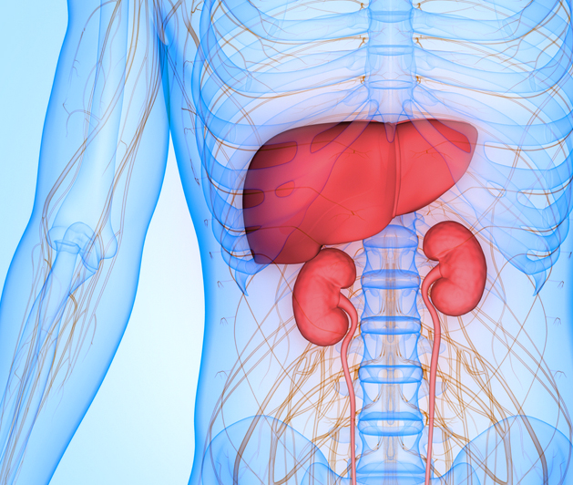
Бисопролол обладает всеми преимуществами амфофильных β-блокаторов
Преимущества амфофильных β-блокаторов¹
Бисопролол¹
Амфофильный β-блокатор, т.к. растворяется и в жирах, и в воде
Незначительно проникает через гемато-энцефалический барьер
Хорошо всасывается в желудочно-кишечном тракте, обладает высокой биодоступностью
Имеет два равноценных пути элиминации
Печеночный метаболизм
Почечная экскреция
1. Розин А.Н., Розина Н.А. Клиническая эффективность бисопролола и его фиксированной комбинации с амлодипином // РМЖ. – 2015. – №5. – С. 294-297.; Амфофильный-обладает растворимостью как в жирах, так и в воде
Notes:
Преимущества амфофильных β-блокаторов. ^{[1]}
Жиро- и водорастворимые β-блокаторы имеют два пути элиминации – печеночный метаболизм и почечная экскреция. Бисопролол является амфофильным β-блокатором, т.к. растворяется и в жирах, и в воде. Вследствие этого, он незначительно проникает через гематоэнцефалический барьер, хорошо всасывается в желудочно-кишечном тракте, обладает высокой биодоступностью и имеет два равноценных пути элиминации.

Slide 23
Главное из блока
Бисопролол (Конкор®) сочетает высокую β1-селективность, амфофильность и благоприятный профиль безопасности
1
β1-селективность в 19,6× выше по сравнению с β2 - минимизирует риск бронхоспазма, периферической вазоконстрикции, эректильной дисфункции
2
Амфофильный профиль — сочетает преимущества гидро- и липофильных β-блокаторов: предсказуемая фармакокинетика и центральное действие
3
Метаболическая нейтральность — отсутствие влияния на липиды и глюкозу
и высокая биодоступность — 90%

Slide 24
Оптимальная медикаментозная терапия в эпоху реваскуляризации

Slide 25
ISCHEMIA (2020): инвазивная стратегия не превосходит ОМТ при стабильной ИБС
ДИЗАЙН
5179 пациентов со стабильной ИБС и умеренной/тяжёлой ишемией на стресс-тесте.
Рандомизированное, открытое исследование с заслеплённой оценкой конечных точек. 320 центров, 37 стран.
Медиана наблюдения 3.2 года.
ПЕРВИЧНАЯ КОНЕЧНАЯ ТОЧКА
СС-смерть + ИМ + госпитализация по НС/СН + реанимация
13,3% (инвазивная) vs 15,5% (консервативная)
ОР 0.93
ДИНАМИКА
в первые 6 мес. инвазивная стратегия хуже (избыток перипроцедурных ИМ, +1.9%).
Около 2 лет кривые пересекаются.
К 5 годам инвазивная стратегия количественно лучше, но недостоверно
СРАВНЕНИЕ
Инвазивная стратегия: ОМТ + плановая ангиография с реваскуляризацией (ЧКВ/АКШ)
Консервативная стратегия: ОМТ; ангиография и реваскуляризация — только при неэффективности медикаментозной терапии.
95% ДИ 0.80–1.08 • p = 0.34
ГЛАВНАЯ НАХОДКА
Тяжесть ишемии на стресс-тесте не предсказывала пользу от реваскуляризации в отношении смерти и ИМ.
Прогноз определялся тяжестью анатомического поражения коронарных артерий, а не степенью ишемии
D.J. Maron et al. Initial Invasive or Conservative Strategy for Stable Coronary Disease. N Engl J Med 2020;382:1395-407. DOI: 10.1056/NEJMoa1915922

Slide 26
ISCHEMIA-EXTEND (2023)
за 5.7 лет наблюдения меньше СС-смертей, но больше не-СС-смертей. Общая смертность одинакова
Наблюдательное продолжение за выжившими участниками РКИ ISCHEMIA (n = 5179)
Исследовательский вопрос: Проявится ли поздний прогностический сигнал в пользу инвазивной стратегии, который мог быть скрыт за 3.2 года?
ОБЩАЯ СМЕРТНОСТЬ
СС-СМЕРТНОСТЬ
НЕ-СС СМЕРТНОСТЬ
ОР 1.00
ОР 0.78
ОР 1.44
95% CI 0.85–1.18
95% CI 0.63–0.96
95% CI 1.08–1.91
p = 0.741
p = 0.008
p = 0.016
12.7% vs 13.4%
6.4% vs 8.6% — снижение в пользу INV
5.6% vs 4.4% — рост в группе INV
Выигрыш по СС-смертности полностью нейтрализуется ростом не-СС-смертности. Общая выживаемость одинакова на 5.7 года.
Judith S. Hochman et al. Survival After Invasive or Conservative Management of Stable Coronary Disease. CirculationVolume 147, Issue 1, 3 January 2023; Pages 8-19
https://doi.org/10.1161/CIRCULATIONAHA.122.062714

Slide 27
ORBITA / ORBITA-2: ЧКВ сопоставимо с монотерапией по симптомам, но не улучшает прогноз
ORBITA¹ (2018) — ЧКВ как дополнение к ОМТ
ORBITA-2² (2023) — ЧКВ как монотерапия
Дизайн: Двойное слепое, плацебо-контролируемое РКИ (ЧКВ vs имитация процедуры), 5 центров
Пациенты: 200 больных со стабильной стенокардией и однососудистым поражением ≥70%
Особенность: Перед рандомизацией — 6 недель оптимизации антиангинальной терапии
Результат: Нет значимой разницы в приросте времени нагрузки между ЧКВ и плацебо (+16,6 сек, 95% ДИ: −8,9 до 42,0; p=0,200). Вторичные конечные точки (SAQ, CCS) также не различались
Дизайн: Двойное слепое, плацебо-контролируемое РКИ (ЧКВ vs имитация процедуры), 14 центров
Пациенты: 301 больной со стабильной стенокардией и доказанной ишемией
Особенность: антиангинальные препараты отменяли перед рандомизацией — оценка «чистого» эффекта ЧКВ
Результат: ЧКВ значимо снизило ангинозный симптоматический счет (2,9 vs 5,6; OR 2,21; 95% ДИ: 1,41–3,47; p<0,001), что соответствует эффекту ОДНОГО антиангинального препарата в полной дозе
~59% пациентов в обоих исследованиях имели остаточные симптомы после ЧКВ, независимо от наличия или отсутствия антиангинальной терапии
¹Percutaneous Coronary Intervention in Stable Angina (ORBITA): A Double-Blind, Randomised Controlled Trial. Al-Lamee R, Thompson D, Dehbi HM, et al. Lancet (London, England). 2018;391(10115):31-40. doi:10.1016/S0140-6736(17)32714-9.
²A Placebo-Controlled Trial of Percutaneous Coronary Intervention for Stable Angina. Rajkumar CA, Foley MJ, Ahmed-Jushuf F, et al. The New England Journal of Medicine. 2023;389(25):2319-2330. doi:10.1056/NEJMoa2310610.

Slide 28
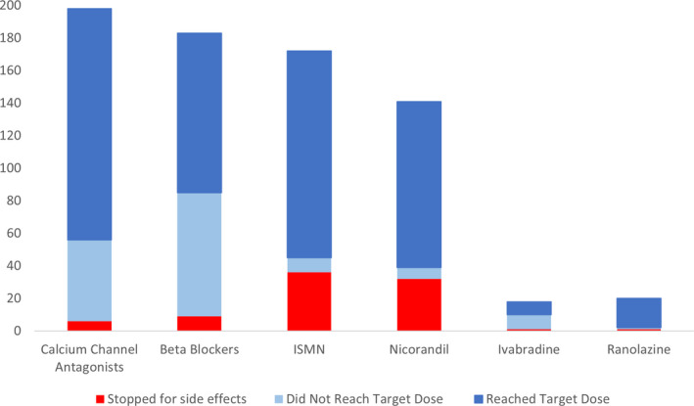
ORBITA¹: Бисопролол и амлодипин — основа максимальной ОМТ
Самые часто назначаемые молекулы среди ББ и ДГП-БКК с самой низкой частотой отмен
Большинство пациентов получали бисопролол и амлодипин
Бисопролол — 83,5% пациентов, 54,5% получили ≥5 мг
Амлодипин — 87,5% пациентов, 76,5% получили ≥5 мг
Нитраты отменялись в 4 раза чаще, чем бисопролол - 20,9% vs 5,4%
20,9%
22,7%
2,3%
5,4%
5,6%
5%
ДГП-БКК – дигидропиридиновые блокаторы кальциевых каналов
¹Foley MJ, Rajkumar CA, Ahmed-Jushuf F, et al. Achieving optimal medical therapy: insights from the ORBITA trial. J Am Heart Assoc 2021;10:e017381

Slide 29
Главное из блока
Реваскуляризация показана в определённых клинических ситуациях — оптимальная медикаментозная терапия остаётся фундаментом при стабильной ИБС

Slide 30
Комбинация Бета-блокаторов и ДГП−БКК в терапии стабильной стенокардии
ДГП-БКК – дигидропиридиновые блокаторы кальциевых каналов

Slide 31
ESC 2024: β-блокатор + дигидропиридиновый блокатор кальциевых каналов — комбинация выбора при недостаточном контроле стенокардии
Выбор антиангинального препарата определяется гемодинамическим профилем, коморбидностью, сопутствующей терапией и патофизиологией ишемии у конкретного пациента.
Старт терапии
При недостаточном контроле
β-блокатор и/или блокатор кальциевых каналов (БКК)
Стартовая терапия бета-блокаторами и/или БКК для контроля ЧСС и симптомов рекомендуется большинству пациентов с ХКС
Класс I, Уровень B
Если симптомы стенокардии не удаётся эффективно контролировать монотерапией бета-блокатором или БКК, следует рассмотреть комбинацию бета-блокатора и дигидропиридинового БКК, если нет противопоказаний
Класс IIa, Уровень B
Vrints C et al. 2024 ESC Guidelines for the management of chronic coronary syndromes. Eur Heart J 2024;45(36):3415–3537
4 / 16

Slide 32
Бета-адреноблокаторы снижают риск сердечно-сосудистой смерти у пациентов со стабильной ИБС на 57%¹
Исследование CORONOR. Проспективное многоцентровое исследование 4149 последовательно набранных амбулаторных больных со стабильной ИБС (предшествующий ИМ или реваскуляризация более 1 года назад и/или обструкция ≥50% по крайней мере одной коронарной артерии)¹
4
Без β-адреноблокатора
ОШ=0,43 [0,22-0,82]
P=0,011
Снижение на 57% риска смерти от ССЗ¹
3
2
Кумулятивная частота смерти от сердечно-сосудистых причин (%)
β-адреноблокатор
1
0
Последующее наблюдение (дни)
0
200
400
600
800
3320 пациентов, получавших бета-адреноблокаторы; подобранная по степени риска когорта: n=839 в каждой группе¹
ИБС – ишемическая болезнь сердца, ССЗ – сердечно-сосудистые заболевания
График адаптирован из 1
1. Bauters C, Lemesle G, Meurice T et al. Prognostic impact of β-blocker use in patients with stable coronary artery disease. Heart. 2014;100:1757-61.

Slide 33
Первоначальное лечение бисопрололом приводило к улучшению отдаленного прогноза у пациентов со стабильной стенокардией²
Исследование общей ишемической нагрузки при терапии бисопрололом (Total Ischemic Burden Bisoprolol Study, TIBBS)² Длительное последующее наблюдение 317 пациентов со стабильной стенокардией, рандомизированных по группам, получавших в рамках двойного слепого исследования бисопролол либо нифедипин в течение 8 недель^{†2}
1,0
Бисопролол (n=154)
Частота
событий^{*2}
0,9
0,8
22,1%
Бессобытийная выживаемость (смерть, ИМ, госпитализация по поводу нестабильной стенокардии, реваскуляризация коронарных артерий)
Нифедипин замедл. высв. (n=163)
0,7
33,1%
0,6
*p=0,03
0,5
Логранговый критерий p=0,0197*
0
50
100
150
200
250
300
350
400
дни
†По окончании 8 недель двойного слепого приема препаратов лечение пациентов продолжали на усмотрение их лечащих врачей²
График адаптирован из 1
*непараметрический критерий, используемый для сравнения двух кривых выживаемости ..
1. Cruickshank JM. The Modern Role of Beta-blockers in Cardiovascular Medicine. Shelton, CT: People's Medical Publishing House-USA;2011, Fig. 2-13. 2. von Arnim T, for the TIBBS Investigators. Prognostic significance of transient ischemic episodes: response to treatment shows improved prognosis. Results of the Total Ischemic Burden Bisoprolol Study (TIBBS) Follow-Up. J Am Coll Cardiol 1996;28:20–4.

Slide 34
Комбинация БАБ и дигидропиридиновых БКК в лечении стенокардии - подтверждённая стратегия
2015³
Мета-анализ, 46 РКИ, 3957 пациентов
РКИ до сентября 2013 г.
−18% — Частота приступов стенокардии (p = 0,002)
−23% — Нитраты «по требованию» (p = 0,01)
+3,3% — Общее время нагрузки (p < 0,0001)
2002²
Мета-анализ, 22 РКИ, двойные-слепые
1980–1999 годы, монотерапия vs комбинация
Комбинированная терапия увеличивала время до ишемии, длительность нагрузки и время до ангинозной боли по сравнению с монотерапией β-блокатором (+8%, +5% и +12%).
1999¹
Мета-анализ, 90 РКИ
Сравнение монотерапии β-блокаторами, нитратами и АК
При физической нагрузке статистически значимых различий во времени до развития ишемии (депрессии сегмента ST на 1 мм) между антагонистами кальция и β-блокаторами не выявлено.
β-блокаторы реже отменялись из-за побочных эффектов, чем БКК* (OR 0,72; p<0,001)
При стабильной стенокардии III-IV ФК при отсутствии противопоказаний рекомендуется сразу назначить комбинацию БАБ с ДГП-БКК для достижения ФК I.
Клинические рекомендации МЗ РФ 2024 Стабильная ИБС
¹ Heidenreich PA et al. JAMA 1999;281:1927–1936. DOI: 10.1001/jama.281.20.1927
² Klein WW, Jackson G, Tavazzi L. Coron Artery Dis 2002;13:427–436. DOI: 10.1097/00019501-200212000-00008
³ Belsey J et al. Eur J Prev Cardiol 2015;22:837–848. DOI: 10.1177/2047487314533217
*БКК – блокаторы кальциевых каналов

Slide 35
Главное из блока
β-блокатор + ДГП-БКК — приоритетная комбинация при недостаточном контроле стенокардии

Slide 36

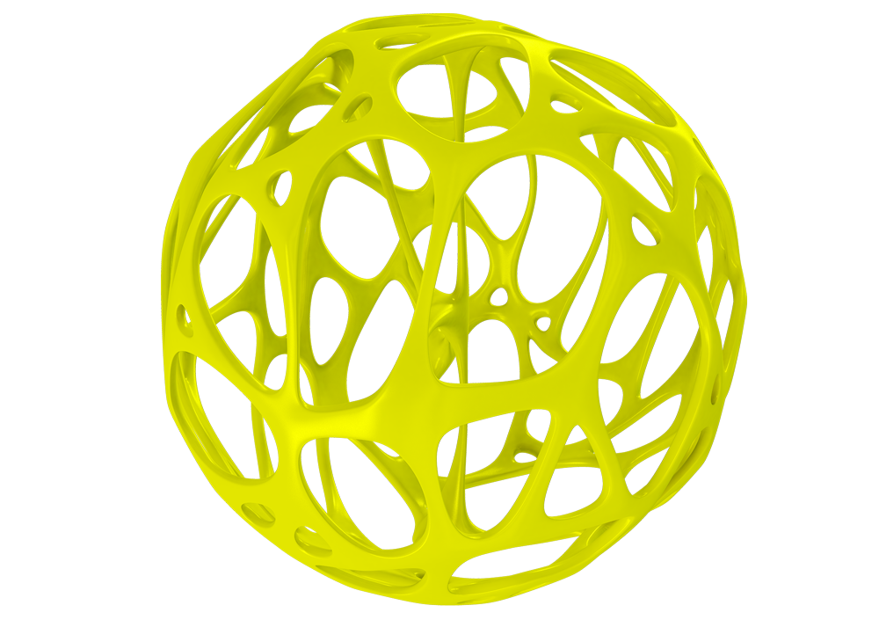
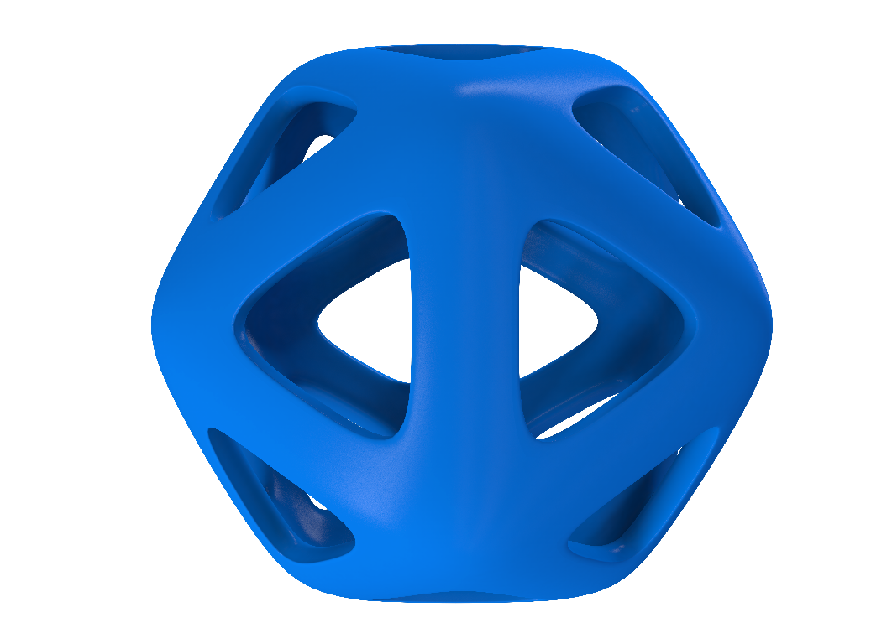
Взаимодополняющие молекулы бисопролола и амлодипина в фиксированной комбинации Конкор® АМ
РУ ЛП- 001137

Slide 37
Синергизм антиангинального действия бисопролола и амлодипина^{1–3}
Антиишемическое действие селективных β-блокаторов¹
Снижение артериального давления
Снижение частоты сердечных сокращений (ЧСС)
Снижение постнагрузки и незначительное
снижение сократимости миокарда
Удлинение диастолы
Снижение потребления миокардом кислорода
Улучшение перфузии миокарда
Антиишемическое действие блокаторов кальциевых каналов^{1–3}
Снижение потребления миокардом кислорода
Расширение крупных коронарных артерий
и артериол
1. Розин А.Н., Розина Н.А. Клиническая эффективность бисопролола и его фиксированной комбинациис амлодипином // РМЖ. – 2015. – №5. – С. 294-297. 2. Скибицкий В.В., Фендрикова А.В., Скибицкий А.В., Сиротенко Д.В. Эффективность фиксированной комбинации бисопролола и амлодипина у пациентов с артериальной гипертонией, ишемической болезнью сердца и метаболическим синдромом. Системные гипертензии. 2015; 1: 26–31. 3. Инструкция по медицинскому применению лекарственного препарата Конкор® АМ - ЛП-№(012650)-(РГ-RU)
Notes:
Антиишемическое действие β-блокаторов: ^{[1]}
• снижают потребление миокардом кислорода за счет уменьшения ЧСС, сократительной способности сердечной мышцы, систолического артериального давления;
• удлинение диастолы, вызванное уменьшением ЧСС, может увеличить перфузию миокарда.

Slide 38
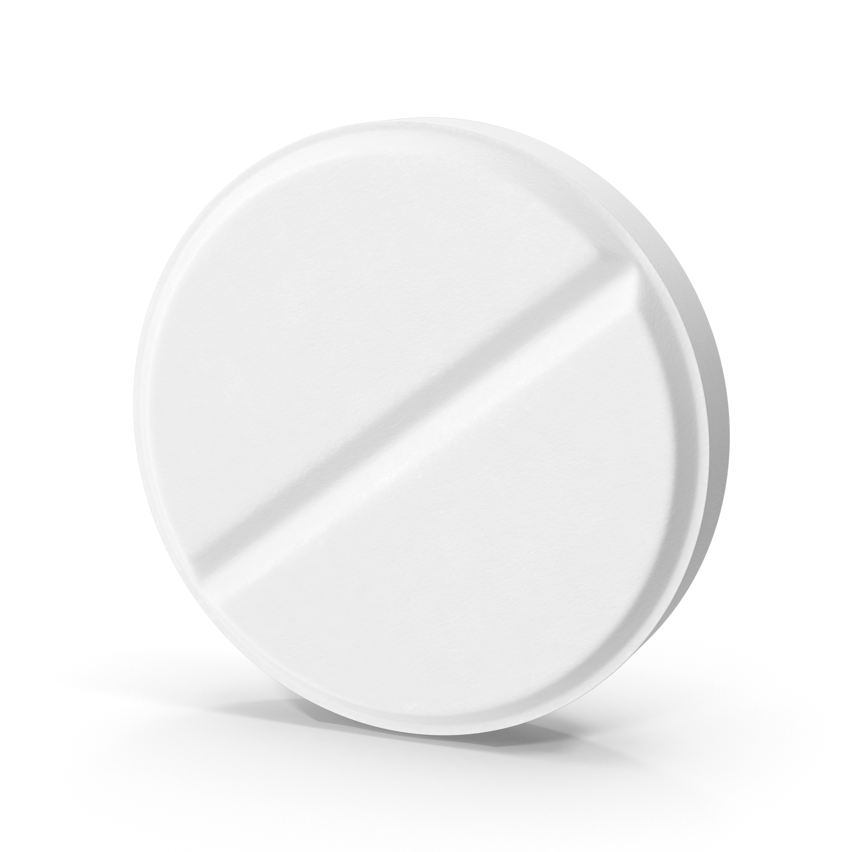
Дисбаланс в нескольких системах может способствовать повышению сердечно-сосудистого риска¹
Совокупность влияния на 3 механизма повышения АД имеет большое значение для индивидуальной реакции на антигипертензивные препараты¹
Оптимальным для фиксированной
комбинации
является влияние на три механизма действия
Система | Проявления | Эффект
Кровеносная система | Сосудистое сопротивление (артерий) | АД
Симпатическая нервная система (СНС) | Частота сердечных сокращений | Сердечный выброс
Ренин-ангиотензин-альдостероновая система (РААС) | Активность ренина плазмы, нейрогуморальная активность | АД
СНС
РААС
Артерии
АД – артериальное давление
1. Williams B, Mancia G, Spiering W et al. Eur Heart J. 2018 Sep 1;39(33):3021-3104

Slide 39
Использование Конкор® АМ способствует лучшему контролю АД по сравнению с эквивалентной комбинацией отдельных препаратов¹
Почему бисопролол является оптимальным бета-адреноблокатором?
Почему амлодипин является оптимальным блокатором кальциевых каналов?
Показывает дозозависимое снижение АД в течение 24 часов²
Взаимодействует с симпатической нервной системой (СНС), блокируя симпатическую активность надпочечников³
Взаимодействует с РААС, снижая активность ренина плазмы³
Снижает ЧСС^{4,5}
Максимально высокая кардиоселективность, связанная с защитой сердца и отсутствием β₂-опосредованных побочных эффектов^{6,7}
Выраженно снижает периферическое сосудистое сопротивление, что приводит к эффективному снижению АД²
Несколько широкомасштабных клинических исследований подтверждают обоснованность его выбора в качестве препарата первой линии – ALLHAT, VALUE, ASCOT-BPLA, CAMELOT³⁻⁶
В исследованиях, посвященных гипертонии, показано положительное влияние на исходы сердечно-сосудистых заболеваний и снижение относительного риска инсульта²
АД – артериальное давление, РААС – ренин-ангиотензин-альдостероновая система, СНС – симпатическая нервная система, ЧСС – частота сердечных сокращений
1. Gupta AK, Arshad S, Poulter NR. Hypertension 2010;55:399-407.; Davidov ME, Singh SE, Vlachakis ND. Clin Cardiol 1994;17: 263-8. ;Sun N, Hong T, Zhang R et al. Hypertens Res 2000;23:537-40.; Stoschitzky K , Stoschitzky G, Brussee H et al. Cardiology2006;106:199-206. 2. Koshucharova G, Klein W, Lercher P et al. J Clin Basic Cardiol 2001;4(1):53-6.;Cruickshank J. Int J Cardiol 2007;120:10-27.;Smith C and Teitler M. Cardiovasc Drugs Ther 1999;13:123-126.

Slide 40
ESC 2024: прямая рекомендация для фиксированной комбинации у пациента с хроническими коронарными синдромами (ХКС)
Выбирай β-блокатор + БКК²
Комбинация β-блокатора с дигидропиридиновым блокатором кальциевых каналов подходит большинству пациентов с ХКС
для облегчения симптомов стенокардии
Класс IIa, Уровень B
Выбор для большинства при стенокардии
Всё сходится в одной таблетке
Назначай фиксированную комбинацию¹
Упрощай приём²
Пациенту с ХКС на комбинированной антигипертензивной терапии рекомендована фиксированная комбинация (одна таблетка)
Класс I, Уровень B
Упрощение режима приёма, включая фиксированные комбинации, рекомендовано для повышения приверженности
Класс I, Уровень B.
При комбинированной терапии АГ и ИБС
Для
приверженности
*БКК – блокаторы кальциевых каналов
¹McEvoy JW et al. 2024 ESC Guidelines for the management of elevated blood pressure and hypertension. Eur Heart J 2024;45:3912–4018
²Vrints C et al. 2024 ESC Guidelines for the management of chronic coronary syndromes. Eur Heart J 2024;45:3415–3537

Slide 41
Главное из блока
Конкор® АМ зарегистрирован для лечения артериальной гипертензии. Представленные данные применимы для пациентов с артериальной гипертензией и сопутствующей ИБС
Конкор® АМ — фармакологически и клинически обоснованная комбинация бисопролола и амлодипина
1
Синергизм антиангинального действия
2
Двойное воздействие на сердечно-сосудистый риск
3
FDC обеспечивает лучший контроль АД, чем свободная комбинация
4
ESC 2024: поддержка назначения FDC при ХКС
FDC – фиксированная комбинация (fixed-dose combination)

Slide 42
Контроль vs иллюзия контроля Почему раздельная терапия создаёт опасную иллюзию, а фиксированная комбинация (FDC) обеспечивает реальное управление результатом

Slide 43
«
Вопрос не в том, сколькими таблетками мы управляем.
Вопрос в том, управляем ли мы лечением — или только создаём себе иллюзию контроля.

Slide 44
Логика контроля: как думает врач
Когда врач назначает два препарата отдельно, он опирается на рациональные аргументы:
1
Гибкость титрации
«Я могу менять дозу каждого компонента независимо»
2
Управление процессом
«Я вижу эффект каждого препарата в отдельности»
3
Персонализация
«Я адаптирую терапию под конкретного пациента»
4
Профессиональный контроль
«Я контролирую каждое решение по схеме лечения»
Эту логику трудно оспорить — и именно поэтому она редко подвергается сомнению

Slide 45
Что происходит после выхода из кабинета
Реальная картина приёма препаратов между визитами
Разное время приёма
Потерянная титрация
Забыл утром амлодипин — принял вечером. Бисопролол — в обед, если вспомнил.
Не дошёл до повторного визита — дозы остались на стартовом уровне.
Самостоятельная отмена
Потерянная схема
Появился побочный эффект — отменил один компонент, не сообщив врачу.
Через месяц не помнит, какую комбинацию назначали, — принимает не то, что выписано.
По данным реальной практики, через 12 месяцев приверженность на свободной комбинации снижается до 54%— это не гипотеза, а устойчивая картина реальной практики¹
1. Hess G, et al. Medication utilization patterns and hypertension-related expenditures among patients who were switched from fixed-dose to free-combination antihypertensive therapy. P&T. 2008;33(11):652–666.

Slide 46
Иллюзия контроля на визите
Парадокс: показатели «в норме», прогноз — хуже
На приёме
Пациент принял таблетки утром. ЧСС и АД — в целевых значениях. Врач фиксирует хороший контроль, схема сохраняется.
↓
Между визитами
Высокая вариабельность АД. Пропуски доз. Скрытые эпизоды гипер- и гипотензии.
Долгосрочный контроль хуже. Прогноз хуже. Врач этого не видит.
Это и есть иллюзия контроля: результат на визите — при проигранной стратегии в целом

Slide 47
Главное из блока
«Контроль» на визите ≠ контроль терапии: раздельная схема не защищает от пропусков и иллюзии контроля, FDC повышает приверженность и стабильность
FDC – фиксированная комбинация (fixed-dose combination)

Slide 48
Портрет пациента, для которого фиксированная комбинация (FDC) даёт максимальный клинический эффект
01
Стабильная ИБС + АГ − подобранная комбинация ББ + ДГП-БКК уже работает^{1,2}
FDC обеспечивает приверженность и улучшает эффективность терапии
02
Не достигнуты целевые ЧСС и АД³
Комбинация ББ + ДГП-БКК эффективнее удвоения дозы — FDC упрощает её назначение
03
Высокая нагрузка таблетками^{4,5}
FDC лучше свободной комбинации всегда, но у этих 5 категорий разница особенно велика^{3,4,5}
Пациент принимает более 3 таблеток в день — высокий риск пропусков
04
Коморбидность с Метаболическим синдромом / СД2⁶
Конкор® АМ— метаболически нейтральная комбинация в фиксированной форме
05
Объективные признаки сниженной приверженности⁵
Забывание компонентов, пропуски доз, расхождение между назначенной и реально принимаемой терапией — FDC устраняет фрагментацию схемы
ДГП-БКК – дигидропиридиновые блокаторы кальциевых каналов
1. Чесникова А.И., и соавт. Оценка эффективности фиксированной комбинации бисопролола и амлодипина в амбулаторном лечении больных артериальной гипертензией и ишемической болезнью сердца. Кардиология. 2014;9:17–23.
2. Скибицкий В.В., и соавт. Эффективность фиксированной комбинации бисопролола и амлодипина у пациентов с артериальной гипертонией, ишемической болезнью сердца и метаболическим синдромом. Системные гипертензии. 2015;1:26–31.
3. Wald DS, et al. Combination therapy versus monotherapy in reducing blood pressure: meta-analysis on 11,000 participants from 42 trials. Am J Med. 2009;122(3):290–300.
4. Verma AA, et al. Fixed-dose combination antihypertensive medications, adherence, and clinical outcomes. PLOS Medicine. 2018;15(6):e1002584.
5. Hess G, et al. Medication utilization patterns and hypertension-related expenditures among patients who were switched from fixed-dose to free-combination antihypertensive therapy. P&T. 2008;33(11):652–666.
6. Жернакова Ю.В., и соавт. Возможности фиксированной комбинации высокоселективного β-адреноблокатора бисопролола и антагониста кальция амлодипина (Конкор® АМ) в лечении артериальной гипертонии у больных с метаболическими нарушениями. Системные гипертензии. 2017;1:45–50.

Slide 49
Конкор® АМ при АГ в сочетании с ИБС
Конкор® АМ зарегистрирован для лечения артериальной гипертензии. Представленные данные применимы для пациентов с артериальной гипертензией и сопутствующей ИБС

Slide 50
Конкор® АМ зарегистрирован для лечения артериальной гипертензии. Представленные данные применимы для пациентов с артериальной гипертензией и сопутствующей ИБС
Конкор® АМ при АГ + ИБС: антиишемический эффект подтверждён инструментально
Холтер-мониторинг в динамике
Число пациентов
n=100 (62% женщин, 38% мужчин; средний возраст составил 65,0±8,51 года)
Диагноз
АГ 1–3 степени + ИБС, стенокардия напряжения - 100%
ФК II — 83%,
ФК III — 15%)
ПИКС у 33%,
АКШ у 14%
Длительность ИБС в среднем 6,5 лет
Длительность наблюдения – 4 недели
−54,8%
−50,5%
число эпизодов ишемии в сутки
с 3,1±0,9 до 1,4±0,3 (p=0,045)
средняя длительность ST-депрессии
с 36,9±11,5 до 12,3±6,7 мин (p=0,034)
90% пациентов
достигнуто целевое САД
97% пациентов
достигнуто целевое ДАД
43% пациентов
достигнута ЧСС 55-60
Авторы исследования: для достижения целевой ЧСС у пациентов АГ + ИБС следует рассматривать дозу бисопролола 10 мг
АГ – артериальная гипертензия, ИБС – ишемическая болезнь сердца, ФК – функциональный класс
1. Чесникова А.И., Сафроненко В.А., Коломацкая О.Е. Оценка эффективности фиксированной комбинации бисопролола и амлодипина в амбулаторном лечении больных артериальной гипертензией и ишемической болезнью сердца // Кардиология. – 2014. – №9. – С. 17-23.

Slide 51
Конкор® АМ зарегистрирован для лечения артериальной гипертензии. Представленные данные применимы для пациентов с артериальной гипертензией и сопутствующей ИБС
Конкор® АМ при АГ, ИБС и метаболическом синдроме: контроль АД и антиишемический эффект
ДИЗАЙН ИССЛЕДОВАНИЯ
Открытое, проспективное, рандомизированное.
Пациенты с неконтролируемой артериальной гипертонией (АГ), стабильной ишемической болезнью сердца (ИБС) и метаболическим синдромом (МС).
Больные были рандомизированы методом «конвертов» в 2 группы. Пациенты 1-й группы (n=30) получали ингибитор ангиотензин-превращающего фермента (ИАПФ) рамиприл 10 мг/сут., фиксированную комбинацию бисопролола и амлодипина в различных дозах (Конкор®-АМ). Больным 2-й (контрольной) группы (n=31) рекомендовалось лечение на усмотрение врача, обязательно включавшее свободную комбинацию ИАПФ, генерических β-адреноблокатора (β-АБ) и дигидропиридинового блокатора кальциевых каналов (ДГП-БКК).
Исходно и через 12 нед. лечения проводилось суточное мониторирование артериального давления (СМАД) с оценкой основных показателей суточного профиля артериального давления (АД) (СПАД), параметров, характеризующих жесткость сосудистой стенки и центральное аортальное давление.
Дополнительно оценивались число приступов стенокардии в неделю и потребность в короткодействующих нитратах
1. Скибицкий В.В. и соавт. Эффективность фиксированной комбинации бисопролола и амлодипина у пациентов с артериальной гипертонией, ишемической болезнью сердца и метаболическим синдромом // Системные гипертензии. – 2015. – №1. – С. 26-31.
Notes:
Дизайн исследования. [1]
В работе (неинтервенционное исследование) были использованы данные по 10 430 пациентам с гипертонической болезнью старше 18 лет. Были выделены 4 группы: группа 1 – без сопутствующих заболеваний; группа 2 – с диабетом 2 типа; группа 3 – с сердечно-сосудистыми заболеваниями; группа 4 – с диабетом 2 типа и сердечно-сосудистыми заболеваниями. Приверженность к лечению определялась на основе потребления назначенных таблеток: «отлично» – >90%, «хорошо» – 76-90%, «умеренно» – 51-75%, «плохо» – ≤50%. Эффективность терапии оценивали на основании снижения значений артериального и пульсового давления, а, также, из расчета доли пациентов с целевым значением артериального давления (АД) – <140/90 мм рт. через 6 месяцев применения фиксированной комбинации (в сравнении с данными начала исследования). Пациенты были переведены из режима свободной комбинации препаратов Бисопролола и Амлодипина в режим фиксированной комбинации не менее, чем за 4 недели до формирования групп.
Результаты исследования. [1]
В начале исследования (табл. 1).
Группа 1 (53% пациентов) – среднее систолическое АД: 145,5/88,3 мм рт. ст., доля пациентов с уровнем АД>140/90 мм рт. ст. составила 28%.
Группа 2 (8%): ​​среднее систолическое АД: 149,3 / 89,2 мм рт. ст.; 33% – с уровнем АД>140/90 мм рт. ст.;
Группа 3 (25%): среднее систолическое АД: 148,5/88,3 мм рт. ст.; 31% – с уровнем АД>140/90 мм рт. ст.;
Группа 4 (14%): среднее систолическое АД : 151,5/90,1 мм рт. ст.; 38% – с уровнем АД>140/90 мм рт. ст.
Средняя доза препарата в виде фиксированной комбинации в группе 1 составила: 5.7±2 mg/день для Бисопролола и 6.3±2 mg/ день для Амлодипина. Самая высокая доза была назначена в группе 4: 6.0±2/6.6±2 mg/ день.
Через 6 месяцев (табл. 2, 3). [1]
1. В отношении приверженности – оценки «хорошо» или «отлично» были зафиксированы у 95% пациентов по всем группам;
2. Среднее систолическое АД снизилось более, чем на 10% во всех группах (что привело к высоким значениям силы эффекта) и составило: в группе 1 – 130±9, в группе 2 – 131.7±11, в группе 3 – 131.3±10, в группе 4 – 132.3±10 мм рт. ст.
3. Произошло снижение доли пациентов с уровнем АД>140/90 мм рт. ст. во всех 4-х группах.
4. Пульсовое давление уменьшилось соотносительно с силой эффекта d>0,5 во всех группах.
5. В силу того факта, что применение фиксированной комбинации у пациентов с гипертонической болезнью (как без сопутствующих заболеваний, так и с сопутствующими заболеваниями) приводило к сопоставимому снижению значений артериального и пульсового давления – появляется обоснованная возможность таким путём значительно сократить риск сердечно-сосудистых осложнений у пациентов с артериальной гипертонией (АГ), страдающих диабетом и ишемической болезнью сердца.
Вывод: [1]
• переход от свободной к фиксированной комбинации препаратов Бисопролола и Амлодипина способствует формированию очень хорошей приверженности к лечению среди пациентов;
• отмечается значительное снижение ранее повышенных значений АД в большинстве случаев до значений, ниже целевых (140/90 мм рт. ст.), независимо от сопутствующей патологии (диабет и сердечно-сосудистые заболевания); это указывает на снижение риска наступления фатальных событий.

Slide 52
Конкор® АМ зарегистрирован для лечения артериальной гипертензии. Представленные данные применимы для пациентов с артериальной гипертензией и сопутствующей ИБС
Конкор® АМ у пациентов с АГ и ИБС: 96,7% достижение целевого АД и нормализация суточного профиля
Число пациентов, достигших целевых значений АД
через 1, 4 и 12 недель терапии, в %¹
Число пациентов (n) с различными типами суточного профиля АД исходно и через 12 недель терапии, включавшей фиксированную комбинацию¹
*
Число пациентов, n
Число пациентов, n
*
* P <0,05 – достоверность различий числа пациентов с разничными типами СПАД через 12 недель терапии по сравнению с исходным
АД – артериальное давление, СПАД – суточный профиль АД
1. Скибицкий В.В. и соавт. Эффективность фиксированной комбинации бисопролола и амлодипина у пациентов с артериальной гипертонией, ишемической болезнью сердца и метаболическим синдромом // Системные гипертензии. – 2015. – №1. – С. 26-31.
Notes:
Повышенная ЧСС (>80 в 1 мин.), как маркер повышения активности симпатоадреналовой системы – имеет место приблизительно у 30% больных АГ [1]. Повышение ЧСС (>70 в 1 мин.) – имеет место уже более, чем у 60% пациентов с АГ. [3]
При этом, по данным ВОЗ, гипертонией в той или иной форме страдает, практически, треть населения земного шара; в России, от гипертонии и её последствий – ежегодно умирает свыше 1,5 миллионов человек; 40 % гипертоников – это люди в возрасте до 50 лет. [2]
Название и дозировка препаратов:
1-ая группа:
дозу фиксированной комбинации Бисопролола и Амлодипина (оригинальный препарат) 5+5 мг/сут принимали 23,4% пациентов, 10+5 мг/сут – 40%, 10+10 мг/сут – 33,3%, 5+10 мг/сут – 3,3%.
2-ая группа:
45,2% пациентов получали генерический бисопролол, средняя стартовая доза которого составила 9,3 мг/сут. Более 1/2 больных (54,8%) принимали метопролола тартрат в средней суточной дозе 75 мг/сут. Всем пациентам был назначен генерический амлодипин: 71% – 5 мг/сут, 29% –
10 мг/сут. На втором визите 3 больным была увеличена доза
β-АБ, доза амлодипина увеличена до 10 мг/сут у 8 человек.

Slide 53
Конкор® АМ зарегистрирован для лечения артериальной гипертензии. Представленные данные применимы для пациентов с артериальной гипертензией и сопутствующей ИБС
Конкор® АМ у пациентов с АГ и ИБС: устойчивое снижение АД, ЧСС и улучшение параметров СМАД
Динамика АД и ЧСС в группах наблюдения
в течение 12 недель АГ
Достоверное улучшение всех параметров СМАД
Достоверное уменьшение числа пациентов с типом non-dipper и увеличение – с физиологическим снижением АД в ночные часы
Улучшение показателей, характеризующих жесткость сосудистой стенки и центральное аортальное давление
Полное отсутствие нежелательных явлений
мм. рт. ст. и уд./ мин.
*р<0,01 – достоверность различий по сравнению с исходными значениями
АД – артериальное давление, ДАД – диастолическое артериальное давление, ИБС – ишемическая болезнь сердца, САД – систолическое артериальное давление, СМАД – суточное мониторирование артериального давления, ЧСС – частота сердечных сокращений
1. Скибицкий В.В. и соавт. Эффективность фиксированной комбинации бисопролола и амлодипина у пациентов с артериальной гипертонией, ишемической болезнью сердца и метаболическим синдромом // Системные гипертензии. – 2015. – №1. – С. 26-31.
Notes:
Дизайн исследования.
Было проведено открытое исследование в параллельных группах пациентов с артериальной гипертонией (АГ) 1-2-й степени и метаболическим синдромом (МС). Исследование состояло из трех фаз: вводной (1 нед.), фазы подбора (титрования) дозы препарата (4 нед.) и фазы активного лечения и наблюдения (20 нед.). Общая продолжительность исследования составила 24 нед. В исследование были включены 30 пациентов с АГ 1-2-й степени и МС в возрасте от 25 до 67 лет (средний возраст составил 47,20±0,22 года, из них мужчин 43,3%, женщин – 56,7%).
Критериями МС являлись: основной признак – центральный (абдоминальный) тип ожирения – окружность талии (ОТ) более 80 см у женщин и более 94 см у мужчин. Дополнительные критерии: АГ (АД≥140/90 мм рт. ст.), повышение уровня ТГ (≥1,7 ммоль/л), снижение уровня ХС ЛПВП (менее 1,0 ммоль/л у мужчин, менее 1,2 ммоль/л у женщин), повышение уровня ХС ЛПНП более 3,0 ммоль/л, гипергликемия натощак, нарушение толерантности к глюкозе.
К окончанию исследования 47,2% пациентов принимали 5 мг амлодипина и 5 мг бисопролола, 27,7% – 5 мг амлодипина и 10 мг бисопролола, 15,1% – 10 мг амлодипина и 5 мг бисопролола и 10% принимали 10 мг амлодипина и 10 мг бисопролола.
Всем пациентам проводилась оценка клинического артериального давления (АД), определялся уровень общего холестерина (ХС), ХС липопротеидов высокой плотности, ХС липопротеидов низкой плотности, триглицеридов, креатинина, уровень глюкозы в ходе теста толерантности к углеводам, проводилось суточное мониторирование АД, оценивались центральное систолическое давление в аорте (ЦДАс), скорость пульсовой волны на каротидно-феморальном сегменте (СПВкф) и определялась толщина комплекса интима-медиа исходно и через 6 мес. терапии.
Результаты исследования.
1. Был отмечен хороший антигипертензивный эффект со снижением систолического и диастолического артериального давления (АД) до целевых значений у 88% пациентов, а также уменьшением центрального давления в аорте.
2. Наблюдалось значимое улучшение показателей суточного профиля АД: индекса времени (ИВ), вариабельности АД.
3. Терапия сопровождалась улучшением показателей углеводного обмена в виде достоверного снижения постпрандиального уровня глюкозы (рис. 1).
4. Терапия привела к снижению ригидности артериальной стенки, оцененной по скорости пульсовой волны, измеренной каротидно-феморальным методом (СПВкф).
5. Терапия сопровождалась хорошей переносимостью препарата, количество нежелательных явлений максимально составило 2,8%.
6. У больных наблюдалась высокая приверженность к терапии – 98%. При этом, отмечалась хорошая оценка проводимого лечения, как врачами, так и пациентами.

Slide 54
Конкор® АМ зарегистрирован для лечения артериальной гипертензии. Представленные данные применимы для пациентов с артериальной гипертензией и сопутствующей ИБС
Конкор® АМ при АГ и ИБС: снижение числа приступов стенокардии и потребности в короткодействующих нитратах в сравнении со свободной комбинацией¹
Динамика приступов стенокардии в группах наблюдения в течение 12 недель
3,83
±0,47
р<0,01
р<0,01
3,53
±0,48
Нежелательные явления за время наблюдения зарегистрированы не были
0,2
±0,09
0,1
±0,06
Уменьшение числа приступов стенокардии в неделю
Снижение потребности в короткодействующих нитратах
СМАД – суточное мониторирование артериального давления
1. Скибицкий В.В. и соавт. Эффективность фиксированной комбинации бисопролола и амлодипина у пациентов с артериальной гипертонией, ишемической болезнью сердца и метаболическим синдромом // Системные гипертензии. – 2015. – №1. – С. 26-31.
Notes:
Дизайн исследования.
Было проведено открытое исследование в параллельных группах пациентов с артериальной гипертонией (АГ) 1-2-й степени и метаболическим синдромом (МС). Исследование состояло из трех фаз: вводной (1 нед.), фазы подбора (титрования) дозы препарата (4 нед.) и фазы активного лечения и наблюдения (20 нед.). Общая продолжительность исследования составила 24 нед. В исследование были включены 30 пациентов с АГ 1-2-й степени и МС в возрасте от 25 до 67 лет (средний возраст составил 47,20±0,22 года, из них мужчин 43,3%, женщин – 56,7%).
Критериями МС являлись: основной признак – центральный (абдоминальный) тип ожирения – окружность талии (ОТ) более 80 см у женщин и более 94 см у мужчин. Дополнительные критерии: АГ (АД≥140/90 мм рт. ст.), повышение уровня ТГ (≥1,7 ммоль/л), снижение уровня ХС ЛПВП (менее 1,0 ммоль/л у мужчин, менее 1,2 ммоль/л у женщин), повышение уровня ХС ЛПНП более 3,0 ммоль/л, гипергликемия натощак, нарушение толерантности к глюкозе.
К окончанию исследования 47,2% пациентов принимали 5 мг амлодипина и 5 мг бисопролола, 27,7% – 5 мг амлодипина и 10 мг бисопролола, 15,1% – 10 мг амлодипина и 5 мг бисопролола и 10% принимали 10 мг амлодипина и 10 мг бисопролола.
Всем пациентам проводилась оценка клинического артериального давления (АД), определялся уровень общего холестерина (ХС), ХС липопротеидов высокой плотности, ХС липопротеидов низкой плотности, триглицеридов, креатинина, уровень глюкозы в ходе теста толерантности к углеводам, проводилось суточное мониторирование АД, оценивались центральное систолическое давление в аорте (ЦДАс), скорость пульсовой волны на каротидно-феморальном сегменте (СПВкф) и определялась толщина комплекса интима-медиа исходно и через 6 мес. терапии.
Результаты исследования.
1. Был отмечен хороший антигипертензивный эффект со снижением систолического и диастолического артериального давления (АД) до целевых значений у 88% пациентов, а также уменьшением центрального давления в аорте.
2. Наблюдалось значимое улучшение показателей суточного профиля АД: индекса времени (ИВ), вариабельности АД.
3. Терапия сопровождалась улучшением показателей углеводного обмена в виде достоверного снижения постпрандиального уровня глюкозы (рис. 1).
4. Терапия привела к снижению ригидности артериальной стенки, оцененной по скорости пульсовой волны, измеренной каротидно-феморальным методом (СПВкф).
5. Терапия сопровождалась хорошей переносимостью препарата, количество нежелательных явлений максимально составило 2,8%.
6. У больных наблюдалась высокая приверженность к терапии – 98%. При этом, отмечалась хорошая оценка проводимого лечения, как врачами, так и пациентами.

Slide 55
Главное из блока
Конкор® АМ зарегистрирован для лечения артериальной гипертензии. Представленные данные применимы для пациентов с артериальной гипертензией и сопутствующей ИБС
Конкор® АМ при АГ + ИБС – это антиишемический эффект подтверждённый инструментально и клинически

Slide 56
От нескольких таблеток к одной: что показывает доказательная база
Конкор® АМ зарегистрирован для лечения артериальной гипертензии. Представленные данные применимы для пациентов с артериальной гипертензией и сопутствующей ИБС

Slide 57

Фиксированные комбинации улучшают приверженность пациента¹
Доля пациентов
Ретроспективное когортное исследование 14 449 пациентов с АГ, получавших фиксированную комбинацию и переведенных на свободную комбинацию
* Пациенты ни разу не прерывали лечение в течение 1 месяца
** Процент времени, в течение которого пациенты получали лечение (Medication Possession Ratio, MPR)
График адаптирован из ссылки 1
1. Hess G. Pharmacy & Therapeutics 2008;33:652-66.

Slide 58
Комбинированная терапия в сравнении с монотерапией в снижении АД
Мета-анализ: 11 000 участников, 42 исследования¹
1.16 (0.93-1.39)
1.40
1.04 (0.88-1.20)
1.00 (0.76-1.24)
0.89 (0.69-1.09)
1.01 (0.90-1.12)
1.20
1.00
Коэффициент инкрементного снижения САД
0.80
Добавление препарата другого класса
0.60
0.37 (0.29-0.45)
0.19 (0.08-0.30)
0.23 (0.12-0.34)
0.40
0.20 (0.14-0.26)
0.22 (0.19-0.25)
Удвоение дозы
0.20
0.00
Тиазиды
Бета-блокаторы
Ингибиторы АПФ
Все группы
Блокаторы кальциевых каналов
Комбинация VS удвоение дозы
р <0,05 для всех сравнений
САД – систолическое артериальное давление
1. Wald DS et al. Am J Med. 2009
Notes:
Мета-анализ факториальных исследований, в которых участники были случайным образом распределены на один препарат, другой препарат, оба препарата вместе или плацебо.
Результаты: 42 исследования (10 968 участников). При использовании только тиазида среднее снижение систолического артериального давления, вычитаемое из плацебо, составило 7,3 мм рт. ст. и 14,6 мм рт. ст. в сочетании с препаратом другого класса. Соответствующее снижение составило 9,3 мм рт. ст. и 18,9 мм рт. ст. при использовании бета-блокатора, 6,8 мм рт. ст. и 13,9 мм рт. ст. при использовании иАПФ и 8,4 мм рт. ст. и 14,3 мм рт. ст. при использовании блокатора кальциевых каналов. Ожидаемое снижение артериального давления при совместном применении двух препаратов, предполагающее аддитивный эффект, точно соответствовало наблюдаемому снижению артериального давления. Отношение наблюдаемого и ожидаемого прироста снижения артериального давления при сочетании каждого класса препаратов с любым другим по сравнению с таковым при применении одного препарата составило, соответственно, для тиазидов, бета-блокаторов, ингибиторов ангиотензин-превращающего фермента и блокаторов кальциевых каналов: 1,04 (95% доверительный интервал [ДИ], 0,88-1,20), 1,00 (95% ДИ, 0,76-1,24), 1,16 (95% ДИ, 0,93-1,39) и 0,89 (95% ДИ, 0,69-1,09); общий средний показатель составил 1,01 (95% ДИ, 0,90-1,12).
Сравнение наших результатов с результатами опубликованного мета-анализа различных доз одного и того же препарата показало, что удвоение дозы одного препарата дало примерно одну пятую эквивалентного приростного эффекта (0,22 [95% ДИ, 0,19-0,25]).
Вывод: Снижение артериального давления при комбинировании препаратов из этих 4 классов можно предсказать на основе аддитивного эффекта. Дополнительное снижение артериального давления при комбинировании препаратов из двух разных классов примерно в 5 раз больше, чем при удвоении дозы одного препарат
Am J Med. 2009 Mar;122(3):290-300. doi: 10.1016/j.amjmed.2008.09.038.а.

Slide 59
Переход с монотерапии на фиксированные комбинации сопровождается снижением количества госпитализаций¹
↑ применения ФК
количества госпитализаций
1,00
0,20
0,75
0,15
Количество участников
Количество участников
госпитализированных с СС событием
0,50
0,10
0,25
0,05
0,00
0,00
1
2
3
4
5
6
7
8
9
10
11
12
1
2
3
4
5
6
7
8
9
10
11
12
Месяцы от начала выписки лекарства
Месяцы от начала выписки лекарства
Фиксированная комбинация
Монотерапия
СС событие – сердечно-сосудистое событие, ФК – фиксированная комбинация
1. Federico Rea et al. Eur Heart J . 2018 Oct 21;39(40):3654-3661. doi: 10.1093/eurheartj/ehy420.

Slide 60
Терапия АГ фиксированными комбинациями по сравнению с монотерапией сопровождается снижением риска сердечно-сосудистых событий через год терапии
–21%
–39%
–37%
0,79
0,61
0,95
0,82
0,63
(0,71–0,88)
(0,50–0,75)
(0,73–1,22)
(0,55–1,23)
(0,45–0,88)
Любое сердечно-сосудистое событие
p <0,01
Ишемическая болезнь сердца
p <0,01
Церебро-васкулярные заболевания
p=0,67
Сердечная недостаточность
p=0,34
Фибрилляция предсердий
p <0,01
1. Federico Rea et al. Eur Heart J . 2018 Oct 21;39(40):3654-3661. doi: 10.1093/eurheartj/ehy420.

Slide 61

Конкор® АМ зарегистрирован для лечения артериальной гипертензии. Представленные данные применимы для пациентов с артериальной гипертензией и сопутствующей ИБС
Фиксированная комбинация Конкор® АМ у пациентов с АГ и ИБС приводит
к повышению приверженности терапии
в 2,2 раза
Число пациентов
n=100 (62% женщин, 38% мужчин; средний возраст составил 65,0±8,51 года)
Длительность наблюдения – 4 недели
Конечные точки – приверженность пациентов к лечению; изменение систолического и диастолического артериального давления, частоты сердечных сокращений, средней длительности эпизодов депрессии сегмента ST и числа эпизодов ишемии
Статистическая значимость – p<0,001, p<0,05
АГ – артериальная гипертензия, ИБС – ишемическая болезнь сердца
1. Чесникова А.И., Сафроненко В.А., Коломацкая О.Е. Оценка эффективности фиксированной комбинации бисопролола и амлодипина в амбулаторном лечении больных артериальной гипертензией и ишемической болезнью сердца // Кардиология. – 2014. – №9. – С. 17-23.
Notes:
Отмечается взаимосвязь повышенной ЧСС (>80-85 в 1 мин) с риском сердечно-сосудистых осложнений (ССО) и смертности как в общей популяции, так и у пациентов с АГ (включая лиц с ГЛЖ, ИБС, пожилых лиц с изолированной систолической АГ), СД, ишемической болезнью сердца (ИБС) и сердечной недостаточностью. [1]
Повышение ЧСС на 10 в 1 мин сопровождается увеличением смертности от сердечно-сосудистых заболеваний на 25% (95% доверительный интервал (ДИ) 14-32%) и смертности от всех причин – на 27% (95% ДИ 21-34%). [1]
Предлагается включать на регулярной основе измерение ЧСС (как важного фактора риска сердечно-сосудистых заболеваний) в оценку состояния пациента с гипертонической болезнью. [2]

Slide 62
Цена иллюзии: что показывает реальная клиническая практика
13 350 пациентов с артериальной гипертензией, до 5 лет наблюдения
Приверженность к терапии
Смерть, ИМ, СН или инсульт
Смертность от всех причин
70% vs 42%
Относительный риск – 0,89
FDC - на 15% меньше смертей
FDC vs свободная комбинация
Количество таблеток за весь период наблюдения
p < 0,01
Комбинированная конечная точка
904 vs 1 008 событий
95% ДИ 0,81–0,97;
p < 0,01
ОР 0,85 (95% ДИ 0,77–0,94)
p < 0,01
Verma AA et al. Fixed-dose combination antihypertensive medications, adherence, and clinical outcomes: A population-based retrospective cohort study. PLOS Medicine 2018;15(6):e1002584. DOI: 10.1371/journal.pmed.1002584

Slide 63
Доля плохой приверженности или неприверженности по данным лекарственного мониторинга в различных когортах пациентов с резистентной гипертензией
70%
66%
Плохая приверженность Неприверженность
60%
53%
54%
50%
47%
48%
44%
40%
35%
34%
30%
23%
20%
10%
0%
Ceral (2011)
Jung (2013)
Strauch (2013)
Tomaszewski (2014)
Brinker (2014)
Ewen (2014)
Patel (2015)
Hamdidouche (2015)
Schmieder (2016)
1. E.Berra HYPERTENSIONAHA.116.07464 Hypertension. 2016;68:297–306. https://doi.org/10.1161/HYPERTENSIONAHA.116.07464

Slide 64
Главное из блока
Фиксированные комбинации улучшают приверженность, контроль АД и снижают сердечно-сосудистые события по сравнению с монотерапией

Slide 65
Конкор® АМ vs свободная комбинация: что показывают данные реальной практики
Конкор® АМ зарегистрирован для лечения артериальной гипертензии. Представленные данные применимы для пациентов с артериальной гипертензией и сопутствующей ИБС

Slide 66

Конкор® АМ − высокая приверженность и предпочтение пациентов
Исследование 4226 пациентов с артериальной гипертензией
Приверженность пациентов после 6 месяцев лечения
85,6%
Отличная
98%
>90% от назначенных таблеток
~97%
Отличная/хорошая (>76%) приверженность
12,4%
пациентов заявили, что предпочли бы комбинацию
С ФИКСИРОВАННОЙ ДОЗОЙ
Хорошая
>76–90% от назначенных таблеток
0,3%
Плохая
<50% от назначенных таблеток
1. Czarnecka D, et al. Curr Med Res Opin. 2015;31(5):875-81

Slide 67

Конкор® АМ — высокая приверженность и эффективность в реальной практике
Исследование 4226 пациентов с артериальной гипертензией
ЦЕЛЬ ИССЛЕДОВАНИЯ
Оценить у более чем 4000 пациентов с артериальной гипертензией соответствие комбинированного лечения фиксированными дозами в повседневной практике
ДИЗАЙН ИССЛЕДОВАНИЯ
Пациенты с артериальной гипертензией перешли со свободной комбинации бисопролола 5–10 мг и амлодипина 5–10 мг на фиксированную комбинацию - Конкор® АМ
В течение 6 месяцев лечения назначалась та же доза фиксированной комбинации, которая ранее использовалась в свободной комбинации
ФК – фиксированная комбинация
1. Czarnecka D, et al. Curr Med Res Opin. 2015;31(5):875-81

Slide 68
Конкор® АМ — высокая приверженность и эффективность в реальной практике
Исследование 4226 пациентов с артериальной гипертензией
 | Переход на фиксированную комбинацию
Свободная комбинация | Конкор® АМ 5/5 n (%) | Конкор® АМ 10/5 n (%) | Конкор® АМ 5/10 n (%) | Конкор® АМ 10/10 n (%)
Бисопролол 5 мг + Амлодипин 5 мг n=2665 (63%) | 2532 (95) | 23 (0,9) | 96 (3,6) | 14 (0,5)
Бисопролол 10 мг + Амлодипин 5 мг n=323 (8%) | 112 (34,6) | 194 (60,1) | 6 (1,9) | 11 (3,4)
Бисопролол 5 мг + Амлодипин 10 мг n=847 (20%) | 236 (27,8) | 4 (0,5) | 585 (69,1) | 22 (2,6)
Бисопролол 10 мг + Амлодипин 10 мг n=391 (9%) | 122 (31,3) | 23 (5,8) | 61 (15,6) | 185 (47,3)
Общее количество пациентов: n=4226 | 3002 (70,3) | 244 (5,7) | 748 (17,7) | 232 (5,5)
У 82,7% пациентов дозы бисопролола и амлодипина сохранились при переходе на FDC
У 13% пациентов доза снижена — FDC обеспечивает более эффективное действие, чем эквивалентная свободная комбинация
1. Czarnecka D, et al. Curr Med Res Opin. 2015;31(5):875-81
FDC –фиксированная комбинация (бисопролола и амлодипина)

Slide 69
Конкор® АМ обеспечивает дополнительное снижение АД и ЧСС по сравнению со свободной комбинацией
Неинтервенционное исследование среди 12 424 пациентов с артериальной гипертензией
99% пациентов
ДИЗАЙН ИССЛЕДОВАНИЯ
Включено 12 424 пациента с АГ старше 18 лет. За 4 недели до включения в исследование все были переведены со свободной комбинации бисопролола и амлодипина на фиксированную комбинацию (Конкор® АМ).
Цель: оценка приверженности терапии, а также АД, пульсового давления, ЧСС и нежелательных явлений.
Длительность наблюдения: месяцев. Средняя суточная доза в ФК составляла 5,8 + 2 мг бисопролола и 6,3 + 3 мг амлодипина (для свободной комбинации 5,5 мг и 6,1 мг соответственно).
Коэффициент Коэна или величина эффекта: 0,2=малая, 0,5=средняя, 0,8=большая
имели отличную или хорошую переносимость
-16,5
-7,1
-9,5
мм рт. ст.
мм рт. ст.
мм рт. ст.
уд./мин.
ДАД – диастолическое артериальное давление, САД – систолическое артериальное давление, ЧСС – частота сердечных сокращений
1. Hostalek U. Treatment of hypertension with a fixed-dose combination of bisoprolol and amlodipine in daily practice: results of a multinational non-investigational study. Cardiovasc Disord Med. 2016;1(3):1–5. doi: 10.15761/CDM.1000118

Slide 70
Конкор® АМ — дополнительное снижение центрального САД и пульсового АД при переходе с монотерапии бисопрололом
ДИЗАЙН ИССЛЕДОВАНИЯ
Задача – изучение влияния блокаторов на характеристики центральной пульсовой волны и эффекта перехода на фиксированную комбинацию бисопролол / амлодипин.
Пациенты с неосложненной гипертонией без диабета, не принимавшие антигипертензивных препаратов в течение по крайней мере 2 недель.
Анализ контура центральной пульсовой волны и измерение скорости распространения пульсовой волны между сонной и бедренной артериями (PWV) оценивались до лечения, после монотерапии бисопрололом и после терапии фиксированной комбинацией.
* Переход с монотерапии бисопрололом
1. Kobalava Zh D et al. The Fixed Combination of Amlodipine and Bisoprolol Eliminates the Effect of Beta-Blockers on Central Pulse Wave in Patients With Arterial Hypertension. Kardiologiia. 2015 Dec; 55(12):11-16.
Notes:
Дизайн исследования.
В исследование, целью которого стало изучение влияния блокаторов на характеристики центральной пульсовой волны и эффекта перехода на фиксированную комбинацию бисопролол / амлодипин, было включено 28 пациентов (возраст 53,6±5,7 года, 19 мужчин) с неосложненной гипертонией без диабета, не принимавших антигипертензивных препаратов в течение, по крайней мере, 2 нед. Был назначен бисопролол 5-10 мг. Далее, через 4 недели, был добавлен амлодипин (5 мг) путем переключения на фиксированную комбинацию бисопролола и амлодипина. Доза амлодипина в этой комбинации была увеличена до 10 мг для достижения целевого уровня артериального давления (АД). Продолжительность комбинированной терапии составила 8 недель.
Анализ контура центральной пульсовой волны и измерение скорости распространения пульсовой волны между сонной и бедренной артериями (PWV) оценивались до лечения, после монотерапии бисопрололом и после терапии фиксированной комбинацией.
Результаты исследования.
Монотерапия бисопрололом, в основном, снижала, преимущественно, периферическое АД и увеличивала индекс аугментации (ИА) пульсового давления в аорте, нормированный на частоту сердечных сокращений (ЧСС) 75 уд/мин (ИА-75). Переход на фиксированную комбинацию привел к дальнейшему снижению периферического АД и значительно более выраженному снижению центрального систолического и пульсового давления (рис. 1), возврату ИА-75 к исходным значениям, значительному снижению скорости распространения пульсовой волны.
Вывод.
Переключение на фиксированную комбинацию устраняет потенциально нежелательное влияние блокаторов на параметры отраженной волны, что приводит к эффективному снижению центрального систолического и пульсового АД и снижению PWV.

Slide 71
Конкор® АМ — дополнительное снижение центрального САД и пульсового АД при переходе с монотерапии бисопрололом
РЕЗУЛЬТАТЫ ИССЛЕДОВАНИЯ
Монотерапия бисопрололом снижала периферическое АД и увеличивала индекс аугментации (ИА) пульсового давления в аорте**
Переход на ФК привел к дополнительному снижению периферического АД и центрального систолического и пульсового давления, возврату ИА к исходным значениям, снижению скорости распространения пульсовой волны
мм рт. ст
n=28
НАЗВАНИЕ И ДОЗИРОВКА ПРЕПАРАТОВ
бисопролол 5–10 мг; далее через 4 недели был добавлен амлодипин (5 мг), далее путем переключения на фиксированную комбинацию бисопролола и амлодипина; доза амлодипина в этой комбинации была увеличена до 10 мг
Снижение центрального и периферического систолического артериального давления (САД) на различных этапах исследования¹
* Переход с монотерапии бисопролола
**, нормированный на частоту сердечных сокращений (ЧСС) 75 уд./мин. (ИА-75).
1. Kobalava Zh D et al. The Fixed Combination of Amlodipine and Bisoprolol Eliminates the Effect of β-Blockers on Central Pulse Wave in Patients With Arterial Hypertension. Kardiologiia. 2015 Dec; 55(12):11-16.
Notes:
Повышенная ЧСС (>80 в 1 мин.), как маркер повышения активности симпатоадреналовой системы – имеет место приблизительно у 30% больных АГ [1]. Повышение ЧСС (>70 в 1 мин.) – имеет место уже более, чем у 60% пациентов с АГ. [3]
При этом, по данным ВОЗ, гипертонией в той или иной форме страдает, практически, треть населения земного шара; в России, от гипертонии и её последствий – ежегодно умирает свыше 1,5 миллионов человек; 40 % гипертоников – это люди в возрасте до 50 лет. [2]

Slide 72
Конкор® АМ при АГ с коморбидностью: контроль АД и приверженность независимо от СД2 и ССЗ
Неинтервенционное исследование среди 10 430 пациентов с артериальной гипертензией
Пульсовое АД – разница между САД и ДАД характеризует:
динамическую составляющую прессорного действия на органы-мишени
является косвенным индикатором повышенной ригидности крупных артериальных сосудов.
высокое пульсовое давление (ПД) является независимым фактором риска коронарного атеросклероза и гипертрофии левого желудочка
ДИЗАЙН ИССЛЕДОВАНИЯ
1. Пациенты с артериальной гипертензией, 4 группы:
группа 1 – без сопутствующих заболеваний;
группа 2 – с СД 2 типа;
группа 3 – с сердечно-сосудистыми заболеваниями;
группа 4 – с СД 2 типа и сердечно-сосудистыми заболеваниями.
2. Приверженность к лечению определялась на основе потребления назначенных таблеток: «отлично» – >90%, «хорошо» – 76-90%, «умеренно» – 51–75%, «плохо» – ≤50%.
3. Эффективность терапии оценивали на основании снижения значений АД, через 6 мес. применения ФК (в сравнении с данными начала исследования).
*у большинства пациентов, целевое АД <140/90 мм рт. ст., СД – сахарный диабет
1. Hostalek U., Czarnecka D. Et al. Efficacy of and Adherence to a Fixed-dose Combination of Bisoprolol and Amlodipine in Hypertensive Patients with and without Type 2 Diabetes Mellitus or Coronary Artery Disease. J Hear Health 1 (4): doi http://dx.doi.org/10.16966/2379-769X.114
Notes:
Дизайн исследования. ^{[1]}
В работе (неинтервенционное исследование) были использованы данные по 10 430 пациентам с гипертонической болезнью старше 18 лет. Были выделены 4 группы: группа 1 – без сопутствующих заболеваний; группа 2 – с диабетом 2 типа; группа 3 – с сердечно-сосудистыми заболеваниями; группа 4 – с диабетом 2 типа и сердечно-сосудистыми заболеваниями. Приверженность к лечению определялась на основе потребления назначенных таблеток: «отлично» – >90%, «хорошо» – 76-90%, «умеренно» – 51-75%, «плохо» – ≤50%. Эффективность терапии оценивали на основании снижения значений артериального и пульсового давления, а, также, из расчета доли пациентов с целевым значением артериального давления (АД) – <140/90 мм рт. через 6 месяцев применения фиксированной комбинации (в сравнении с данными начала исследования). Пациенты были переведены из режима свободной комбинации препаратов Бисопролола и Амлодипина в режим фиксированной комбинации не менее, чем за 4 недели до формирования групп.
Результаты исследования. ^{[1]}
В начале исследования (табл. 1).
Группа 1 (53% пациентов) – среднее систолическое АД: 145,5/88,3 мм рт. ст., доля пациентов с уровнем АД>140/90 мм рт. ст. составила 28%.
Группа 2 (8%): ​​среднее систолическое АД: 149,3 / 89,2 мм рт. ст.; 33% – с уровнем АД>140/90 мм рт. ст.;
Группа 3 (25%): среднее систолическое АД: 148,5/88,3 мм рт. ст.; 31% – с уровнем АД>140/90 мм рт. ст.;
Группа 4 (14%): среднее систолическое АД : 151,5/90,1 мм рт. ст.; 38% – с уровнем АД>140/90 мм рт. ст.
Средняя доза препарата в виде фиксированной комбинации в группе 1 составила: 5.7±2 mg/день для Бисопролола и 6.3±2 mg/ день для Амлодипина. Самая высокая доза была назначена в группе 4: 6.0±2/6.6±2 mg/ день.
Через 6 месяцев (табл. 2, 3). ^{[1]}
1. В отношении приверженности – оценки «хорошо» или «отлично» были зафиксированы у 95% пациентов по всем группам;
2. Среднее систолическое АД снизилось более, чем на 10% во всех группах (что привело к высоким значениям силы эффекта) и составило: в группе 1 – 130±9, в группе 2 – 131.7±11, в группе 3 – 131.3±10, в группе 4 – 132.3±10 мм рт. ст.
3. Произошло снижение доли пациентов с уровнем АД>140/90 мм рт. ст. во всех 4-х группах.
4. Пульсовое давление уменьшилось соотносительно с силой эффекта d>0,5 во всех группах.
5. В силу того факта, что применение фиксированной комбинации у пациентов с гипертонической болезнью (как без сопутствующих заболеваний, так и с сопутствующими заболеваниями) приводило к сопоставимому снижению значений артериального и пульсового давления – появляется обоснованная возможность таким путём значительно сократить риск сердечно-сосудистых осложнений у пациентов с артериальной гипертонией (АГ), страдающих диабетом и ишемической болезнью сердца.
Вывод: ^{[1]}
• переход от свободной к фиксированной комбинации препаратов Бисопролола и Амлодипина способствует формированию очень хорошей приверженности к лечению среди пациентов;
• отмечается значительное снижение ранее повышенных значений АД в большинстве случаев до значений, ниже целевых (140/90 мм рт. ст.), независимо от сопутствующей патологии (диабет и сердечно-сосудистые заболевания); это указывает на снижение риска наступления фатальных событий.

Slide 73
Конкор® АМ при АГ с коморбидностью: контроль АД и приверженность независимо от СД2 и ССЗ
Неинтервенционное исследование среди 10 430 пациентов с артериальной гипертензией
САД через 6 месяцев
130 / 131,7 / 131,3 / 132,3 мм рт.ст. — сопоставимые значения во всех 4 группах
Приверженность
95% «отлично/хорошо» — одинакова во всех 4 группах
Конкор®-АМ
Пульсовое давление
d >0,5 — одинаковая сила эффекта во всех группах
Средняя доза
Тяжёлая коморбидность не требует значительного увеличения дозы: 5,7/6,3 мг (без коморбидности) → 6,0/6,6 мг (СД2 + ССЗ)
*у большинства пациентов, целевое АД <140/90 мм рт. ст., СД – сахарный диабет; * артериальная гипертензия +- сопутствующие заболевания, в том числе СД
1. Hostalek U., Czarnecka D. Et al. Efficacy of and Adherence to a Fixed-dose Combination of Bisoprolol and Amlodipine in Hypertensive Patients with and without Type 2 Diabetes Mellitus or Coronary Artery Disease. J Hear Health 1 (4): doi http://dx.doi.org/10.16966/2379-769X.114

Slide 74
Конкор® АМ снижает САД и ДАД одинаково эффективно у пациентов с СД и без него¹
Исследование 4226 пациентов с артериальной гипертензией: анализ подгрупп с СД и без СД
Изменение САД
Изменение ДАД
175
147
150
150
146
105
89
88
87
131
130
133
79
79
90
78
125
100
75
мм рт. ст.
60
75
мм рт. ст.
45
50
30
25
10
0
0
Начало лечения
Через 6 месяцев терапии
Начало лечения
Через 6 месяцев терапии
Все пациенты
Пациенты с диабетом
Пациенты без диабета
САД – систолическое артериальное давление, ДАД – диастолическое артериальное давление
1. Czarnecka D, et al. Curr Med Res Opin. 2015;31(5):875-81

Slide 75
Конкор® АМ в реальной клинической практике −благоприятный профиль безопасности
Неинтервенционное исследование среди 12 424 пациентов с артериальной гипертензией
Отеки
Нежелательные
явления
Дизайн исследования
Неинтервенционное многоцентровое исследование.
Включено 12 424 пациента от 18 лет, которые были переведены со свободной комбинации бисопролола и амлодипина на фиксированную комбинацию.
Цель: оценка приверженности терапии, динамики АД, ЧСС, пульсового давления и нежелательных явлений.
Длительность наблюдения: 6 месяцев
Головные боли
Головокружение
всего в
Брадикардия
0,8%
Фибрилляция предсердий
случаев
Сердечная недостаточность
Церебро-васкулярная недостаточность
Отмена терапии –
в 0,07%
Ангионевро-тический отек
Прочие
Травма головы
САД – систолическое артериальное давление, ДАД – диастолическое артериальное давление, ЧСС – частота сердечных сокращений
1. Hostalek U. Treatment of hypertension with a fixed-dose combination of bisoprolol and amlodipine in daily practice: results of a multinational non-investigational study. Cardiovasc Disord Med. 2016;1(3):1–5. DOI: 10.15761/CDM.1000118

Slide 76
Конкор® АМ метаболически нейтрален у пациентов с АГ и метаболическим синдромом¹
РЕЗУЛЬТАТЫ ИССЛЕДОВАНИЯ
Антигипертензивный эффект с достижением целевого уровня (САД и ДАД) у 88% пациентов.
Снижение ригидности артериальной стенки.
Значимое улучшение показателей суточного профиля АД: индекса времени (ИВ), вариабельности АД.
Улучшение показателей углеводного обмена в виде достоверного снижения постпрандиального уровня глюкозы
Благоприятный профиль переносимости (НЯ 2,8%).
Высокая приверженность к терапии – 98%. При этом, отмечалась хорошая оценка проводимого лечения, как врачами, так и пациентами.
*p≤0,005
n=30
Концентрация глюкозы в крови, ммоль/л
*
АГ – артериальная гипертензия, ДАД – диастолическое артериальное давление, НЯ – нежелательные явления, САД – систолическое артериальное давление
1. Жернакова Ю.В., Мартынюк Т.В., Архипова О.А. и соавт. Возможности фиксированной комбинации высокоселективного β-адреноблокатора бисопролола и антагониста кальция амлодипина (Конкор® АМ) в лечении артериальной гипертонии у больных с метаболическими нарушениями // Системные гипертензии. – 2017. – №1. – С. 45-50.
Notes:
Цель – изучение антигипертензивной эффективности новой фиксированной комбинации высокоселективного β-адреноблокатора бисопролола и антагониста кальция амлодипина (Конкор® АМ), ее влияния на кардиометаболические факторы риска и выраженность поражения органов-мишеней у больных АГ 1–2-й степени с метаболическими нарушениями. Материалы и методы.
В исследование были включены 30 пациентов (средний возраст 47,20±0,22 года), из них 13 мужчин и 17 женщин с АГ 1–2-й степени и метаболическим синдромом (МС). Исследование состояло из трех фаз: вводной (1 нед), фазы подбора (титрования) дозы препарата (4 нед) и фазы активного лечения и наблюдения (20 нед). Продолжительность исследования, таким образом, составила 24 нед.
Всем пациентам проводилась оценка клинического артериального давления (АД), определялся уровень общего холестерина (ХС), ХС липопротеидов высокой плотности, ХС липопротеидов низкой плотности, триглицеридов, креатинина, уровень глюкозы в ходе теста толерантности к углеводам, проводилось суточное мониторирование АД, оценивались центральное систолическое давление в аорте (ЦДАс), скорость пульсовой волны на каротидно-феморальном сегменте (СПВкф) и определялась толщина комплекса интима–медиа исходно и через 6 мес терапии. Результаты. При лечении Конкором АМ 88% пациентов достигли целевого уровня АД с достоверным снижением частоты сердечных сокращений (с 74,95±2,20 до 68,81±1,13 уд/мин) и ЦДАс (со 151,7 до 132,6 мм рт. ст.). Терапия Конкором АМ у больных АГ с МС сопровождалась снижением ригидности артериальной стенки, оцененной по СПВкф (с 14,21±0,45 дo 12,1±0,23 м/с, p≤0,05).
Выводы: Показана эффективность применения фиксированной комбинации высокоселективного β-адреноблокатора бисопролола и антагониста кальция амлодипина (Конкор® АМ) при лечении АГ у пациентов с МС. Для оценки эффективности терапии на более многочисленной когорте пациентов требуется проведение дальнейших исследований.

Slide 77
Главное из блока
Конкор® АМ vs свободная комбинация в реальной практике: дополнительное снижение АД и ЧСС, лучшая приверженность и безопасность у разных категорий пациентов

Slide 78
Время приёма антигипертензивных препаратов не влияет на сердечно-сосудистые исходы
Конкор® АМ зарегистрирован для лечения артериальной гипертензии. Представленные данные применимы для пациентов с артериальной гипертензией и сопутствующей ИБС

Slide 79
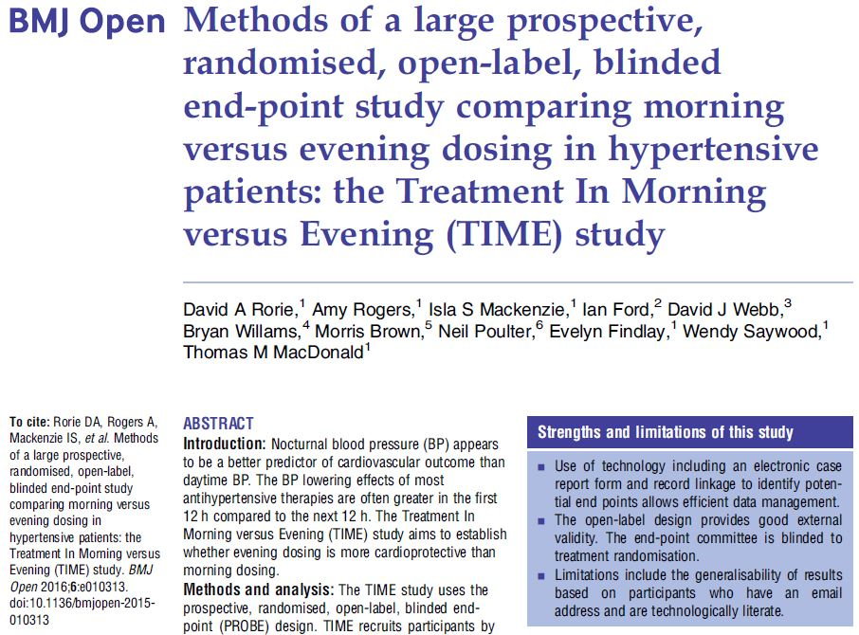
Исследование TIME: кумулятивные кривые Каплана-Мейера риска ССО в зависимости от режима лечения АГ
0,06
Утренний прием
Вечерний прием
0,05
0,04
0,03
Кумулятивный риск, ССО
0,02
Критерии включения:
Пациенты с АГ (все формы) +/- лечение, получающие по меньшей мере один антигипертензивный препарат
Критерии исключения:
Пациенты, принимающие антигипертензивные препараты 2 раза в день.
2. Работа в ночную смену.
0,01
ОР 0,95 (95% ДИ 0,83–1,10); p=0,53
0,00
0
1
2
3
4
5
6
7
8
9
10
Период наблюдения (годы)
Количество пациентов, подвергающихся риску
Утренний прием | 10 601 | 10 431 | 10 262 | 10 075 | 9905 | 6527 | 533 | 175 | 154 | 85 | 0
Вечерний прием | 10 503 | 10 156 | 9 988 | 9 776 | 9 571 | 6 271 | 529 | 184 | 166 | 101 | 0
АГ – артериальная гипертензия, ДИ – доверительный интервал, ОР – отношение рисков, ССО – сердечно-сосудистые осложнения
Mackenzie IS, at al; TIME Study Group.Lancet. 2022 Oct 22;400(10361):1417-1425. doi: 10.1016/S0140-6736(22)01786-X..

Slide 80
Крупные РКИ 2018–2025 опровергают тезис о преимуществе вечернего приёма антигипертензивных препаратов¹⁻⁶
HARMONY, 2018³
Мета-анализ Maqsood 2023⁴
BedMed, 2025^{2,7}
«Нет оснований ожидать, что конкретное время приёма препарата улучшит контроль АД — за исключением случаев, когда время приёма негативно влияет на приверженность лечению на индивидуальном уровне».
Ранние данные о преимуществе вечернего приёма (MAPEC, Hygia, R. Hermida) методологически дискредитированы.
Eur Heart J выпустил Expression of Concern (2020), часть публикаций той же группы отозвана (2022)⁶.
Современный консенсус ISH / WHL / ESH 2022 на эти данные не опирается⁵.
«Время приёма антигипертензивных препаратов не влияет на исходы — оно должно определяться предпочтениями пациента»
РКИ с перекрестным включением пациентов: СМАД при утреннем и вечернем приёме у одних и тех же пациентов
80% мощность для детекции 3 мм рт. ст. разницы по 24-час САД
Достоверных различий нет:
24-час САД: 0,11 мм рт. ст. (95% ДИ −3,20...3,42) — первичная КТ
Ночное САД - p>0,05
Дневное и офисное АД - p>0,05
72 РКИ включены в обзор
Вечерний приём:
Ночное САД −4,09 мм рт. ст. (95% ДИ 3,01–5,16);
24-час САД −1,41 мм рт. ст. (95% ДИ 0,48–2,34)
НО: снижение СС-событий полностью объясняется работами MAPEC и Hygia, при их исключении это преимущество исчезает
3 357 пациентов с АГ; медиана 4,6 года
Конечная точка: смерть от любой причины + госпитализация по поводу инсульта, ОКС, СН
ОР 0,96 (95% ДИ 0,77–1,19), p = 0,70 – разницы нет
Нет различий по падениям/переломам, глаукоме, когнитивному снижению
BedMed-Frail (n = 776, хрупкие): ОР 0,88 (0,71–1,11), p = 0,28 – разницы нет
1. Mackenzie IS, et al. Lancet 2022;400:1417–1425. 2. Garrison SR BMJ Open
. 2022 Feb 24;12(2):e059711. doi: 10.1136/bmjopen-2021-059711. 3. Poulter NR, et al. Hypertension 2018;72:870–873. 4. Maqsood MH, et al. Hypertension 2023;80:1544–1554. 5. Stergiou G, et al. J Hypertens 2022;40:1847–1858. 6. Brunström M, et al. Hypertension 2021;78:555–558. 7. Garrison SR et al JAMA Netw Open. 2025;8(5):e2513812. doi:10.1001/jamanetworkopen.2025.13812

Slide 81
Безопасность бисопролола — основа безопасности Конкор® АМ что показывают современные данные

Slide 82


Результаты по безопасности
Анализ по СД 2 типа
Событие
ОР
ОР (98.75% ДИ)
E-значение
ОСР
ОСР (98.75% ДИ)
E-значение
Сахарный диабет 2 типа
Бисопролол против других бета блокаторов
Бисопролол против ингибиторов АПФ/АРБ
Бисопролол против БКК
Бисопролол против диуретиков
0.98 (0.63,1.53)
1.46 (0.98, 2.18)
1.04 (0.68, 1.59)
1.16 (0.75, 1.78)
1.16
2.28
1.24
1.59
0.94 (0.60, 1.45)
1.32
2.90
1.11
1.25
1.75 (1.18, 2.61)
0.99 (0.65, 1.52)
0.96 (0.62, 1.47)
0.50
1.0 1.5 2.0 2.5
0.50
1.0 1.5 2.0 2.5
Бисопролол лучше
Бисопролол лучше
В когорте бисопролола не было разницы в риске развития СД 2 типа по сравнению с другими β-блокаторами, БКК или диуретиками.
По сравнению с когортой АПФ/АРБ, риск развития СД2 был ниже в когорте бисопролола.
*The ‘other β-blockers cohort’ included: Acebutolol, Atenolol, Betaxolol, Carteolol, Carvedilol, Celiprolol, Labetalol, Metoprolol, Nadolol, Nebivolol, Oxprenolol, Pindolol, Propranolol or Timolol.
Foch, Caroline, et al. "Effectiveness of bisoprolol versus other β-blockers and other antihypertensive classes: a cohort study in the Clinical Practice Research Datalink." Journal of Comparative Effectiveness Research 11.6 (2022): 423-436.

Slide 83
Результаты по безопасности
Дислипидемия
Событие
ОР
ОР (98.75% ДИ)
E-значение
ОСР
ОСР (98.75% ДИ)
E-значение
Дислипидемия
Бисопролол против других бета блокаторов
Бисопролол против ингибиторов АПФ/АРБ
Бисопролол против БКК
Бисопролол против диуретиков
0.85 (0.63, 1.13)
1.03 (0.81, 1.31)
0.81 (0.63, 1.05)
0.76 (0.58, 0.99)
1.63
1.21
1.77
1.96
0.78 (0.59, 1.04)
1.33 (1.05, 1.70)
0.77 (0.60, 1.00)
0.65 (0.5, 0.85)
1.88
1.99
1.92
2.45
0.50
1.0 1.5 2.0 2.5
0.50
1.0 1.5 2.0 2.5
Бисопролол лучше
Бисопролол лучше
Риск развития дислипидемии в когорте бисопролола по сравнению с когортой других β-блокаторов не различался, однако риск был повышен по сравнению с когортой диуретиков.
Наблюдалась тенденция к увеличению риска развития дислипидемии в когорте бисопролола по сравнению с когортой БКК.
Разницы в ОР риска развития дислипидемии в когорте бисопролола по сравнению с когортой иАПФ/БРА не было, однако SHR (ОСР) указывал на снижение риска в когорте бисопролола по сравнению с АПФ/АРБ.
*The ‘other β-blockers cohort’ included: Acebutolol, Atenolol, Betaxolol, Carteolol, Carvedilol, Celiprolol, Labetalol, Metoprolol, Nadolol, Nebivolol, Oxprenolol, Pindolol, Propranolol or Timolol.
Foch, Caroline, et al. "Effectiveness of bisoprolol versus other β-blockers and other antihypertensive classes: a cohort study in the Clinical Practice Research Datalink." Journal of Comparative Effectiveness Research 11.6 (2022): 423-436.

Slide 84
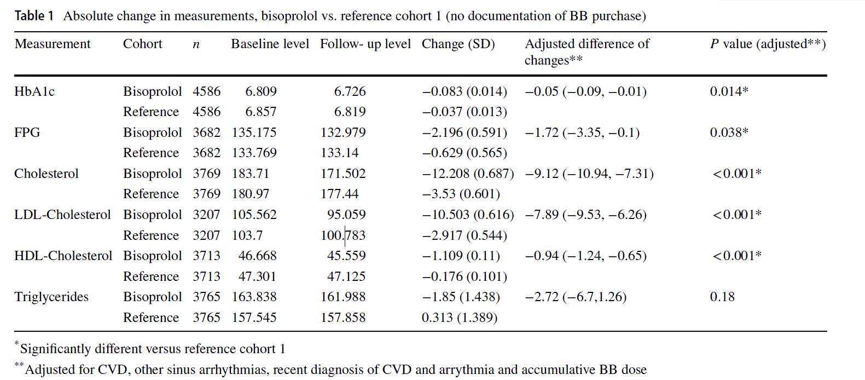
Бисопролол и липидный профиль: данные реальной клинической практики
12 981 пациента из базы Maccabi Health Services (2003–2023) - Бисопролол не вызывал клинически значимых изменений липидного профиля
При сравнении с неселективными β-блокаторами зафиксировано статистически значимое более благоприятное изменение уровня холестерина
Effect of Bisoprolol Versus Other Beta‑Blockers on Glycemic Control and Metabolic Parameters in Type 2 Diabetes: A Retrospective Cohort Study doi.org/10.1007/s10557-025-07753-7

Slide 85
Использование бета-блокаторов (ББ) при АГ, ИБС, ХСН с сопутствующим облитерирующим атеросклерозом артерий нижних конечностей (PAD)
Суть проблемы
Пациенты с PAD часто нуждаются в БАБ из-за ИБС, ХСН, АГ
Назначение БАБ при PAD вызывает опасения из-за риска ухудшения периферической перфузии, особенно при критической ишемии.
Ранее данные были противоречивы, особенно при критической ишемии — требуются крупные РКИ
β-блокаторы и исходы при PAD: данные реестра COPART¹
Проспективное мультицентровое обсервационное исследование (n=1267; 2004–2010)
Пациенты ≥18 лет с клинически подтвержденной PAD (включая критическую ишемию)
Средний возраст: 70.9 лет, PAD III степени 55%
Показатель (через 1 год) | ББ | Без ББ | OR (95% CI) | p-value
Общая смертность | 22.7% (74/326) | 22.5% (197/875) | 1.34 (0.92–1.97) | 0.13
СС смертность | 15.6% | 12.5% | 1.08 (0.77–1.50) | 0.65
Ампутации | 4.0% | 6.2% | 0.63 (0.33–1.19) | 0.16
Назначение ББ не ухудшает отдаленный прогноз по смертности и ампутациям у пациентов, госпитализированных по поводу PAD
тренд к снижению ампутаций у пациентов, получавших ББ, в согласии с данными датского исследования (Høgh et al., 2013), где ОР для ампутаций при применении ББ составил 0.80 (95% CI: 0.70–0.93)².
Несмотря на потенциальные опасения наличие PAD не должно автоматически исключать назначение ББ, однако требуется подтверждение в РКИ.
1. Mirault T, et al. Impact of Betablockers on General and Local Outcome in Patients Hospitalized for Lower Extremity Peripheral Artery Disease: The COPART Registry Medicine. 2017. DOI: 10.1097/MD.0000000000005916. 2. Høgh A. et al, Beta-Blocker Use and Clinical Outcomes After Primary Vascular Surgery: A Nationwide Propensity Score-Matched Study European Journal of Vascular and Endovascular Surgery : The Official Journal of the European Society for Vascular Surgery. 2013.

Slide 86
Результаты по безопасности
Ожирение
Интересующее событие
ОР
ОР (98.75% ДИ)
E-значение
ОСР
ОСР (98.75% ДИ)
E-значение
Ожирение
Бисопролол против других бета блокаторов
Бисопролол против ингибиторов АПФ/АРБ
Бисопролол против БКК
Бисопролол против диуретиков
0.92 (0.67, 1.25)
0.91 (0.69, 1.21)
0.89 (0.67, 1.19)
0.89 (0.66, 1.21)
1.39
1.43
1.50
1.50
0.87 (0.64, 1.19)
1.11 (0.84, 1.48)
0.86 (0.64, 1.15)
0.76 (0.56, 1.03)
1.56
1.46
1.60
1.96
0.50
1.0 1.5 2.0 2.5
0.50
1.0 1.5 2.0 2.5
Бисопролол лучше
Бисопролол лучше
Не было выявлено различий в риске развития ожирения в когорте бисопролола по сравнению с другими когортами
Разницы в риске развития ожирения в когорте бисопролола по сравнению с когортой диуретиков не было, о чем свидетельствует HR (ОР); однако SHR (ОСР) показал тенденцию к увеличению риска в когорте бисопролола.
*The ‘other β-blockers cohort’ included: Acebutolol, Atenolol, Betaxolol, Carteolol, Carvedilol, Celiprolol, Labetalol, Metoprolol, Nadolol, Nebivolol, Oxprenolol, Pindolol, Propranolol or Timolol.
Foch, Caroline, et al. "Effectiveness of bisoprolol versus other β-blockers and other antihypertensive classes: a cohort study in the Clinical Practice Research Datalink." Journal of Comparative Effectiveness Research 11.6 (2022): 423-436.

Slide 87
«У пациентов с более выраженной бронхообструкцией или более частыми обострениями ХОБЛ бисопролол может быть предпочтительнее метопролола благодаря более высокой селективности»³
The BLOCK COPD trial¹
The BICS trial²
Проспективное, рандомизированное, двойное слепое, плацебо-контролируемое исследование
Пациенты с ХОБЛ 40–85 лет, с умеренным ограничением воздушного потока и повышенным риском обострений
Лечение: метопролол пролонгированного высвобождения или плацебо
Первичная конечная точка: время до первого обострения ХОБЛ в период лечения(336–350 дней)
Число пациентов – 532 (51% от запланированного набора; досрочное прекращение из-за отсутствия эффективности и проблем безопасности)
Результат по первичной конечной точке: статистически значимых различий между группами по медиане времени до первого обострения ХОБЛ не выявлено.
Ключевой вывод: При этом метопролол ассоциировался с почти двукратным риском развития обострений, приводящих к госпитализации (HR 1,91; 95% ДИ 1,29–2,83)
Проспективное, рандомизированное, плацебо-контролируемое исследование
Пациенты с ХОБЛ 40 лет и старше, с умеренным ограничением воздушного потока и повышенным риском обострений
Лечение: бисопролол или плацебо
Первичная конечная точка:сообщаемое пациентом число обострений ХОБЛ, требовавших назначения пероральных глюкокортикостероидов, антибиотиков или их комбинации, в течение 52 недель лечения
Число пациентов – 515 (33% от запланированного набора; низкий темп набора в связи с COVID-19)
Результат по первичной конечной точке: статистически значимых различий между группами по числу обострений ХОБЛ, сообщаемых пациентами, не выявлено.
Ключевой вывод: Бисопролол не ассоциировался с увеличением частоты нежелательных реакций со стороны дыхательной системы
Dransfield MT, SP, et al. Metoprolol for the prevention of acute exacerbations of COPD. N Engl J Med. 2019;381(24):2304-2314.
Devereux G, Cotton S, Nath M, et al. Bisoprolol in patients with chronic obstructive pulmonary disease at high risk of exacerbation: the BICS Randomized Clinical Trial. JAMA. 2024;332(6):462-470.
Lipworth BJ, Devereux G. Use of β-Blockers in COPD: The Long and Winding Road. Chest. 2025 Jan;167(1):37-39. doi: 10.1016/j.chest.2024.07.163. Voelker H, Bhatt

Slide 88
Исследование PACE (2026): бисопролол безопасен у пациентов с ХОБЛ
Первое двойное слепое РКИ III фазы по кардиореспираторной безопасности бисопролола при ХОБЛ (24 месяца)
Win ratio 0,95
(95% ДИ 0,72–1,25; p=0,72)
Нет различий с плацебо по комбинированной первичной точке
280 пациентов с ХОБЛ средне-тяжёлой и тяжёлой степени
Бисопролол 1,25–5 мг/сут vs плацебо
24 месяца наблюдения, 22 центра
Включены пациенты с СС-показаниями:
37% — АГ, 11% — ИБС, 6% — ХСН
Первичная конечная точка: иерархический комбинированный исход (win ratio): смертность, госпитализации, обострения ХОБЛ, качество жизни, ОФВ₁
Показатель | Бисопролол | Плацебо
Смертность* | 10% | 8%
Обострения ХОБЛ/год | 0,89 | 0,95
ОФВ₁ от должного на 24 месяце | 45,1% | 46,5%
MACE | 17 (6%) участников — без различий между группами
*ни одна смерть не была связана с лечением
ОФВ₁ объем форсированного выдоха, MACE – большие сердечно-сосудистые события
PACE Investigators. Lancet Respir Med. 2026. Published Online Jan, 21, 2026, https://doi.org/10.1016/S2213-2600(25)00390-X

Slide 89
Бисопролол у пациентов с ХСН и ХБП: доказательная база
1. Фармакокинетика бисопролола при нарушении функции почек³
Сбалансированный клиренс (~50% почечная / ~50% печёночная элиминация) — фармакокинетическая особенность бисопролола, обеспечивающая предсказуемое поведение препарата при нарушении функции почек.
Отсутствие клинически значимой кумуляции даже при тяжёлой почечной дисфункции и терминальной ХБП на гемодиализе; коррекция дозы не требуется при лёгкой/умеренной ХБП, при тяжёлой/терминальной ХБП — не выше 10 мг/сут.
2. CIBIS-II (Lancet, 1999)¹
3. Cochrane Lunney et al., 2020²
n=2647; ХСН NYHA III–IV, ФВ ≤35%
Мета-анализ 4 РКИ, n=3136; ХСН + ХБП
↓ 34%
общая смертность
ОР 0.66 (95% ДИ 0.54–0.81)
p<0.0001
↓ 31%
смертность от всех причин
ОР 0.69 (95% ДИ 0.60–0.79)
I² = 0%; согласованные результаты по всем 4 РКИ - moderate certainty (GRADE)
Post-hoc subgroup-анализ показал сохранение эффекта у пациентов с ХБП
Терапия β-адреноблокаторами у пациентов с ХСН и сопутствующей ХБП
1. CIBIS-II Investigators and Committees. The Cardiac Insufficiency Bisoprolol Study II (CIBIS-II): a randomised trial. Lancet 1999;353(9146):9–13. DOI: 10.1016/S0140-6736(98)11181-9
2. Lunney M, et al. Pharmacological interventions for heart failure in people with chronic kidney disease. Cochrane Database Syst Rev 2020;2(2):CD012466. DOI: 10.1002/14651858.CD012466.pub2
3. Payton CD, et al. The single dose pharmacokinetics of bisoprolol (10 mg) in renal insufficiency: the clinical significance of balanced clearance. Eur Heart J 1987;8(Suppl M):15–22. DOI: 10.1093/eurheartj/8.suppl_M.15

Slide 90
Бисопролол у пациентов на гемодиализе
Данные реальной клинической практики при терминальной ХБП
Wu PH et al., Clinical Kidney Journal 2021¹ — тайваньское когортное исследование, n = 20 476 пациентов на гемодиализе (бисопролол 9 305 vs карведилол 11 171); 2-летнее наблюдение, propensity score matching.
Ретроспективное когортное исследование
↓ 34%
↓ 17%
↓ 16%
↓ 15%
Общая смертность
Госпитализация по СН
Ишемический инсульт
MACE
ОР 0.66 (95% ДИ 0.60–0.73)
ОР 0.83 (95% ДИ 0.77–0.91)
ОР 0.84 (95% ДИ 0.72–0.97)
ОР 0.85 (95% ДИ 0.80–0.91)
Различий по риску острого инфаркта миокарда между бисопрололом и карведилолом не выявлено (ОР 1.03; 95% ДИ 0.93–1.15).
Дозирование бисопролола при нарушении функции почек
Стартовая доза: 2.5 мг 1 раз в сутки при почечной или печёночной недостаточности.
Максимальная доза: не более 10 мг/сут при тяжёлой или терминальной ХБП.
Период полувыведения увеличивается лишь в ~2 раза по сравнению с нормальной функцией почек — нет значимой кумуляции.
5.1. Wu PH, et al. Comparative effectiveness of bisoprolol and carvedilol among patients receiving maintenance hemodialysis. Clin Kidney J 2021;14(3):983–990. DOI: 10.1093/ckj/sfaa248

Slide 91
Результаты по безопасности
Эректильная дисфункция
Событие
ОР
ОР (98.75% ДИ)
E-значение
ОСР
ОСР (98.75% ДИ)
E-значение
Эректильная дисфункция
Бисопролол против других бета блокаторов
Бисопролол против ингибиторов АПФ/АРБ
Бисопролол против БКК
Бисопролол против диуретиков
0.86 (0.27, 2.76)
1.79 (0.61, 5.24)
2.14 (0.72, 6.31)
1.28 (0.41, 4.04)
1.60
2.98
3.70
1.88
0.79 (0.25, 2.55)
1.85
4.03
3.25
1.39
2.30 (0.79, 6.73)
1.92 (0.65, 5.68)
0.92 (0.29, 2.90)
0.50
1.0 1.5 2.0 2.5
0.50
1.0 1.5 2.0 2.5
Бисопролол лучше
Бисопролол лучше
Не было выявлено различий в риске развития эректильной дисфункции в когорте, принимавшей бисопролол, по сравнению с другими когортами
*The ‘other β-blockers cohort’ included: Acebutolol, Atenolol, Betaxolol, Carteolol, Carvedilol, Celiprolol, Labetalol, Metoprolol, Nadolol, Nebivolol, Oxprenolol, Pindolol, Propranolol or Timolol.
Foch, Caroline, et al. "Effectiveness of bisoprolol versus other β-blockers and other antihypertensive classes: a cohort study in the Clinical Practice Research Datalink." Journal of Comparative Effectiveness Research 11.6 (2022): 423-436.

Slide 92
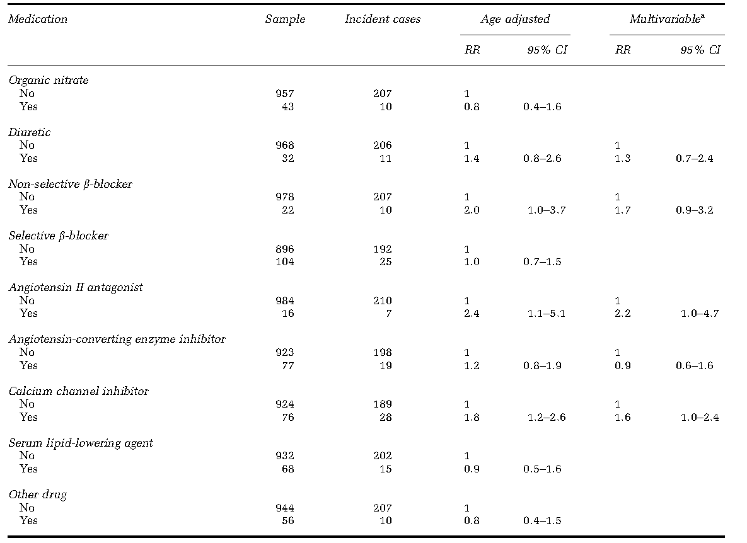
Селективные бета-блокаторы НЕ повышали риск возникновения эректильной дисфункции
N=1000 мужчин, страдающих ССЗ и легкой ЭД либо без нее, в возрасте 55, 65 и 75 лет, проживающих в Финляндии. Оценка проводилась путем анкетирования в 1999 году и через 5 лет.
У леченных пациентов с артериальной гипертензией риск возникновения ЭД был выше (ОШ 1.4, 95% ДИ 1.0-2.0).
Терапия БРА (ОШ 2.2, 95%ДИ 1.0-4.7), БКК (ОШ 1.6, 95%ДИ 1.0-2.4), неселективными ББ (ОШ 1.7, 95%ДИ 0.9-3.2) или диуретиками (ОШ 1.3, 95%ДИ 0.7-2.4) связана с повышенным риском возникновения ЭД.
ЭД НЕ ассоциировалась с использованием органических нитратов, иАПФ, селективных ББ, и липидснижаюшей терапии.
Данные были статистически незначимы.
ББ – бета-блокаторы, БКК - блокаторы кальциевых каналов, БРА - блокаторы рецепторов ангиотензина, ДИ – доверительный интервал, иАПФ - ингибиторов ангиотензинпревращающего фермента, ОШ – относительные шансы, ЭД – эректильная дисфункция
Shiri, R., et al. "Cardiovascular drug use and the incidence of erectile dysfunction." International Journal of Impotence Research volume 19, pages208–212 (2007)

Slide 93
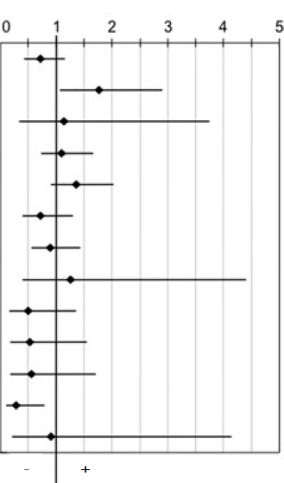
Бета-адреноблокаторы не влияли на частоту эректильной дисфункции у пациентов с АГ
Наблюдательное многоцентровое поликлиническое исследование. N=1007, мужчины > 18 лет, получавшие ББ в течение не менее 6 месяцев, активная половая жизнь. ЭД оценивалась по IIEF. Средний возраст 57,9 (10,59) года, распространенность любой категории ЭД составила 71,0% (38,1% - легкая, 16,8% - умеренная и 16,1% тяжелая.
Ассоциация с ЭД
Препарат | ОР | ДИ 95% | p value
Статины | 0,71 | 0,43-1,15 | 0,16
дпБКК | 1,76 | 1,07-2,90 | 0,03
ндпБКК | 1,13 | 0,34-3,74 | 0,85
иАПФ | 1,10 | 0,73-1,66 | 0,66
БРА | 1,35 | 0,90-2,03 | 0,15
Петлевые диуретики | 0,72 | 0,40-1,30 | 0,27
Тиазидные диуретики | 0,89 | 0,55-1,43 | 0,62
Спиронолактон | 1,26 | 0,39-4,04 | 0,70
Атенолол | 0,50 | 0,16-1,35 | 0,16
Бисопролол | 0,53 | 0,18-1,55 | 0,25
Карведилол | 0,56 | 0,18-1,71 | 0,31
Небиволол | 0,27 | 0,09-0,78 | 0,02
Метопролол | 0,90 | 0,20-4,14 | 0,89
Многофакторный анализ выявил положительную связь между ЭД и ишемической болезнью сердца, депрессией, сахарным диабетом, фибрилляцией предсердий и терапией дпБКК.
Бисопролол и прочие бета-блокаторы не влияли на частоту ЭД.
IIEF - International Index of Erectile Dysfunction (международный индекс эректильной дисфункции), АГ – артериальная гипертензия, АД – артериальное давление, ББ – бета-блокатор, БРА – блокатор рецепторов к ангиотензину, дпБКК – дигидропиридиновые блокаторы кальциевых каналов, иАПФ – ингибиторы ангиотензинпревращающего фермента, ндпБКК – недигидропиридиновые блокаторы кальциевых каналов, ЭД – эректильная дисфункция
Multicenter Study Cardiovasc Ther. Spring 2010;28(1):15-22. doi: 10.1111/j.1755-5922.2009.00123.x.
Notes:
предпосылки: Эректильная дисфункция (ЭД) - это многофакторное заболевание, связанное с возрастом, сосудистыми заболеваниями, психологическими Бета-блокадные препараты являются рекомендованным лечением для пациентов с гипертонией с некоторыми методами:Перекрестное обсервационное исследование мужчин с артериальной гипертензией, получавших лечение любым бета-блокадным препаратом в течение не менее 6 месяцев. Дисфункция ЭД оценивалась по Международному индексу эректильной дисфункции (IIEF). Результаты: В исследование было включено 1 007 пациентов, средний возраст 57,9 (10,59) лет. Распространенность любой категории ЭД составила 71,0% (38,1% - легкая ЭД; 16,8% - умеренная ЭД; 16,1% - тяжелая ЭД). Пациенты с ЭД имели более длительный срок с момента постановки диагноза гипертонии и более высокую распространенность факторов риска и сопутствующих заболеваний. Распространенность ЭД линейно увеличивалась с возрастом. Пациенты с ЭД получали больше лекарств, чаще лечились карведилолом и реже - небивололом. Пациенты, получавшие небиволол, имели более высокие баллы по каждому параметру опросника IIEF. Многомерный анализ выявил независимые ассоциации между ЭД и ишемической болезнью сердца (ОР: 1,57), депрессией (ОР: 2,25), диабетом (ОР: 2,27), фибрилляцией предсердий (ОР: 2,59) и дигидопиридиновыми блокаторами кальциевых каналов (ОР: 1,76); лечение небивололом было связано с меньшей распространенностью ЭД (ОР: 0,27). Выводы: ЭД широко распространена среди пациентов с гипертонией, получающих лечение бета-блокадными препаратами. Наличие ЭД ассоциируется с более длительным Переведено с помощью Наличие ЭД ассоциируется с более длительным повреждением органов, а не с сердечно-сосудистым лечением, за исключением более низкой распространенности у пациентов, получающих небиволол.Международный индекс эректильной функции (МИЭФ, IIEF) признан «золотым стандартом» при оценке эректильной функции в испытаниях лекарств и клинических исследованиях. Это утвержденный ВОЗ документ, он содержит 15 вопросов и подразделяется на 5 основных составляющих:
1. Эректильная функция (вопросы 1, 2, 3, 4, 5, 15).
2. Функция оргазма (вопросы 9, 10).
3. Сексуальное желание (вопросы 11,12).
4. Удовлетворение половым актом (вопросы 6, 7, 8).
5. Общая сексуальная удовлетворенность (вопросы 13, 14).
Опросник МИЭФ содержит вопросы о том, как нарушения эрекции сказывались на сексуальной жизни в течение последних четырех недель и подразумевает один вариант ответа.
Интерпретация
результатов опросника IIEF:
1. 26–30 баллов – нет эректильной дисфункции.
2. 18–25 баллов – легкая степень эректильной дисфункции.
3. 11–17 баллов – средняя степень эректильной дисфункции.
4. 6–10 баллов – тяжелая степень эректильной дисфункции.
Нормализация баллов (то есть окончание лечения при 26 или выше баллах) – конечная точка, которая в настоящее время используется при клинической терапии эректильной дисфункции. Хотя некоторые пациенты с баллами меньше, чем 26, довольны лечением и удовлетворены сексуальной жизнью.
Оригинальная статья опубликована на сайте РМЖ (Русский медицинский журнал): https://www.rmj.ru/articles/biblioteka_patsienta_urologiya/Oprosnik_MIEF_IIEF_Biblioteka_pacienta_Urologiya/#ixzz6Yf1pj77v

Slide 94
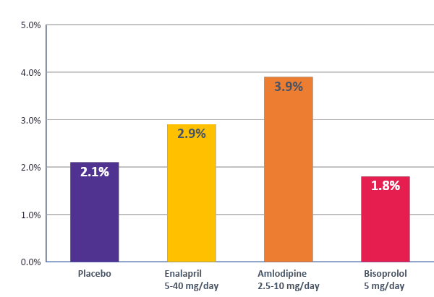
Бисопролол минимально влиял сексуальную функцию мужчин
Бисопролол фумарат и эректильная дисфункция — исследование IV фазы на основе данных FDA
Эректильная дисфункция выявляется у людей, принимающих бисопролол фумарат, особенно у лиц старше 60 лет, которые принимают препарат в течение 1–6 месяцев.
Исследование IV фазы анализирует, у каких людей, принимающих бисопролол фумарат, возникает эректильная дисфункция.
Оно создано eHealthMe на основе отчетов 31 059 человек, у которых были зарегистрированы побочные эффекты при приеме бисопролола, предоставленных FDA, и регулярно обновляется.. Вы можете использовать результаты исследования как дополнительное мнение для принятия решений о здоровье. Наши оригинальные исследования были упомянуты в более чем 600 медицинских публикациях, включая The Lancet, Mayo Clinic Proceedings и Nature.
Частота самосообщаемой сексуальной дисфункции среди мужчин, принимающих различные антигипертензивные препараты¹
На 8 января 2023 года 31 059 человек сообщили о наличии побочных эффектов при приеме бисопролола фумарата.
Среди них у 75 человек (0,24%) была зарегистрирована эректильная дисфункция.
Время возникновения эректильной дисфункции с момента начала терапии:
< 1 месяца: 0.0%
1-6 месяцев: 50%
6-12 месяцев: 0.0%
1-2 лет: 25%
2-5 лет: 25%
5-10 лет: 0.0%
10+ лет: 0.0%
Возраст пациентов, сообщивших об эректильной дисфункции
0-1: 0.0%
2-9: 0.0%
10-19: 0.0%
20-29: 0.0%
30-39: 5.36%
40-49: 14.29%
50-59: 33.93%
60+: 46.43%
Распространенность общей сексуальной дисфункции (%)
Notes:
In terms of sexual dysfunction - In the study by Prisant et al. (1999), bisoprolol reported minimal effects on male sexual function and the incidence of erectile dysfunction (1.8%) was comparable to placebo (2.1%).
Furthermore, in the study by Broekman CP et al (J Sex Marital Ther. 1992;18(4):325-331) Bisoprolol demonstrated to be an effective antihypertensive drug with no detrimental effects on sexuality in newly diagnosed men with hypertension. In men already on antihypertensive medication bisoprolol improved sexuality in some parameters, i.e. firmness of erection during coitus, contentedness with sexual functioning and satisfaction with own sexuality.
The phase IV clinical study analyzes which people take Bisoprolol fumarate and have Erectile dysfunction. It is created by eHealthMe based on reports of 39,019 people who have side effects when taking Bisoprolol fumarate from the FDA, and is updated regularly. Noted that this study alone may not be sufficient to establish a cause-effect relationship. Further studies may be needed.
Bisoprolol fumarate can behave differently in people of different gender and age, or after taking with other drugs. But how do you know? With medical big data and AI/ML algorithms, eHealthMe runs millions of phase IV clinical trials to monitor real world drug outcomes since 2008.
Sexual dysfunction (i.e. impotence and decreased libido) has been reported as a result of cardiovascular (CV) diseases and/or in association with CV drug treatment.¹ This study was conducted to assess the impact of various types of antihypertensive medications on self-reported sexual dysfunction.¹ Six prospective, randomized, blinded studies were identified that reported spontaneous adverse reactions to treatment that related to sexual dysfunction (e.g. impotence or decreased libido).¹ This slide shows data from a pooled analysis of these reports in men who received placebo (n=190), enalapril 5–40 mg/day (n=102), amlodipine 2.5­–10 mg/day (n=103) or bisoprolol 5 mg/day (n=389) in these randomized, controlled trials.¹¹
The prevalence of impotence, reduced libido, and overall sexual dysfunction (shown on this slide) was low in all treatment groups and there were no statistically significant differences between groups.¹ Bisoprolol was associated with only seven reports of sexual dysfunction in 389 men (1.8%), a rate that was similar to that reported by men who received placebo (2.1%) in these studies.¹
This¹ and other studies² confirm that bisoprolol has minimal effects on male sexual function and is therefore a suitable antihypertensive treatment for men with hypertension associated with sympathetic overdrive.
Beta-blockers (BB) substantially improve survival in chronic heart failure and after myocardial infarction. However, concern about side-effects may deter clinicians from prescribing these life-saving drugs. In reality, absolute contraindications are rare. Only 3-5% of patients are intolerant because of hypotension or bradycardia. Data from randomized controlled trials and retrospective studies show that most patients eligible to receive BB tolerate them well. BB are not contraindicated in chronic obstructive pulmonary disease (COPD); in fact, these patients also benefit because of their high cardiovascular risk. In patients with COPD, as in the elderly, BB should be started at a low dose and uptitrated slowly. Monitoring of lung function during initiation is important, as undiagnosed coexistent asthma could be revealed. When patients are unaware of the drug in use, erectile dysfunction (ED) is reported no more often with BB than with any other drug prescribed for heart failure or hypertension. However, when patients are aware of the potential side-effects of BB, the resultant anxiety may cause ED. Patients should be reassured that BB prolong life and in the great majority are not the cause of ED, which may rather be related to the underlying disease (diabetes, hypertension, and atherosclerosis).³
Doumas M, et al. Asian J Androl. 2006 Mar;8(2):177-82:
Aim: To investigate the effect of substituting beta-blockers with nebivolol on the erectile function of patients suffering from essential hypertension.
Methods: Forty-four young and middle-aged men (31-65 years) with essential hypertension visited our outpatient clinic and took beta-blocker treatment (atenolol, metoprolol or bisoprolol) for more than 6 months. All the patients completed a questionnaire regarding erectile function (International Index for Erectile Function). Patients were then switched to an equipotent dose of nebivolol for 3 months and, at the end of this time period, filled out the same questionnaire.
Results: Twenty-nine out of the 44 (65.9%) patients who took beta-blockers (atenolol, metoprolol or bisoprolol) had exhibited erectile dysfunction (ED). Their systolic and diastolic blood pressure did not change significantly with the treatment switch. In 20 out of these 29 (69%) patients, a significant improvement in the erectile function score was exhibited after 3 months of nebivolol administration, and in 11 of these 20 patients, erectile function was normalized.
Conclusion: Nebivolol seems to have a beneficial effect on ED (possibly due to increased nitric oxide availability); however, further prospective, randomized, placebo-controlled studies are needed to confirm the beneficial effects of nebivolol.
References
Prisant LM et al. J Clin Hypertens (Greenwich). 1999; 1(1): 22-26.
Broekman CP et al. Sex Marital Ther. 1992, 18(4): 325-331.
Erdmann E. Eur Heart J Suppls. 2009;11(Suppl A):A21-A25.

Slide 95
ББ улучшали сексуальную функцию мужчин
После 2-месячной монотерапии всеми изучаемыми препаратами, включая бисопролол, отмечено высоко достоверное улучшение таких параметров, как потребность, эякуляция, длительность и частота, вплоть до их полной нормализации. ^{[1]}
Таблица 1. Результаты статистической обработки данных анкетирования после 2 месячной монотерапии бисопрололом, небивололом, карведилолом
1. Mustafaev II et al. Effect of Monotherapy With Nebivolol, Bisoprolol, Carvedilol on the State of Vegetative Nervous System and Sexual Function in Men With Arterial Hypertension. Kardiologiia. 2013;53(2):48-54.
Notes:
Повышенная ЧСС (>80 в 1 мин.), как маркер повышения активности симпатоадреналовой системы – имеет место приблизительно у 30% больных АГ [1]. Повышение ЧСС (>70 в 1 мин.) – имеет место уже более, чем у 60% пациентов с АГ. [3]
При этом, по данным ВОЗ, гипертонией в той или иной форме страдает, практически, треть населения земного шара; в России, от гипертонии и её последствий – ежегодно умирает свыше 1,5 миллионов человек; 40 % гипертоников – это люди в возрасте до 50 лет. [2]

Slide 96
Главное из блока
Бисопролол (Конкор®) сохраняет благоприятный профиль безопасности по всем ключевым параметрам: гликемия, липиды, ожирение, бронхиальная обструкция, заболевания периферических артерий, эректильная функция

Slide 97




ОБЩАЯ ХАРАКТЕРИСТИКА ЛЕКАРСТВЕННОГО ПРЕПАРАТА
Конкор Кор
ЛП-№(004360)-(РГ-RU)
Конкор
ЛП-№(003852)-(РГ-RU)
Конкор АМ
ЛП-№(012650)-(РГ-RU)
Конкор НСТ
ЛП-№(011609)-(РГ-RU)

